Slide 1


Slide 2
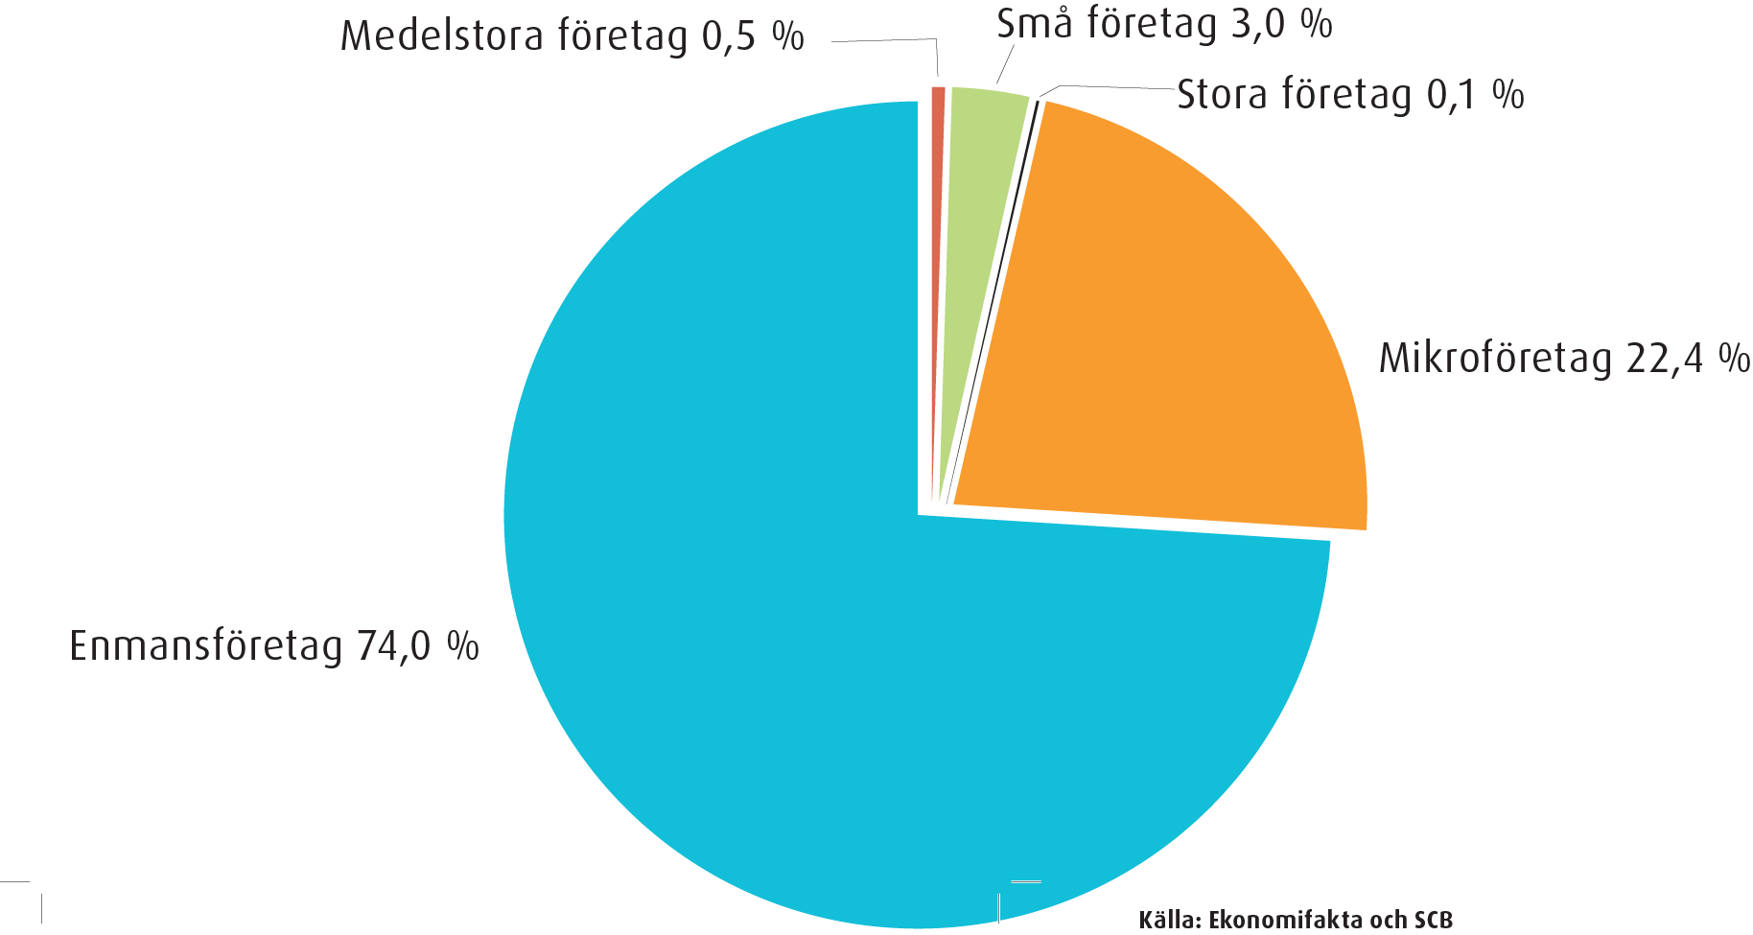
Andel företag per storleksklass i Sverige 2017
Kapitel 1

Slide 3
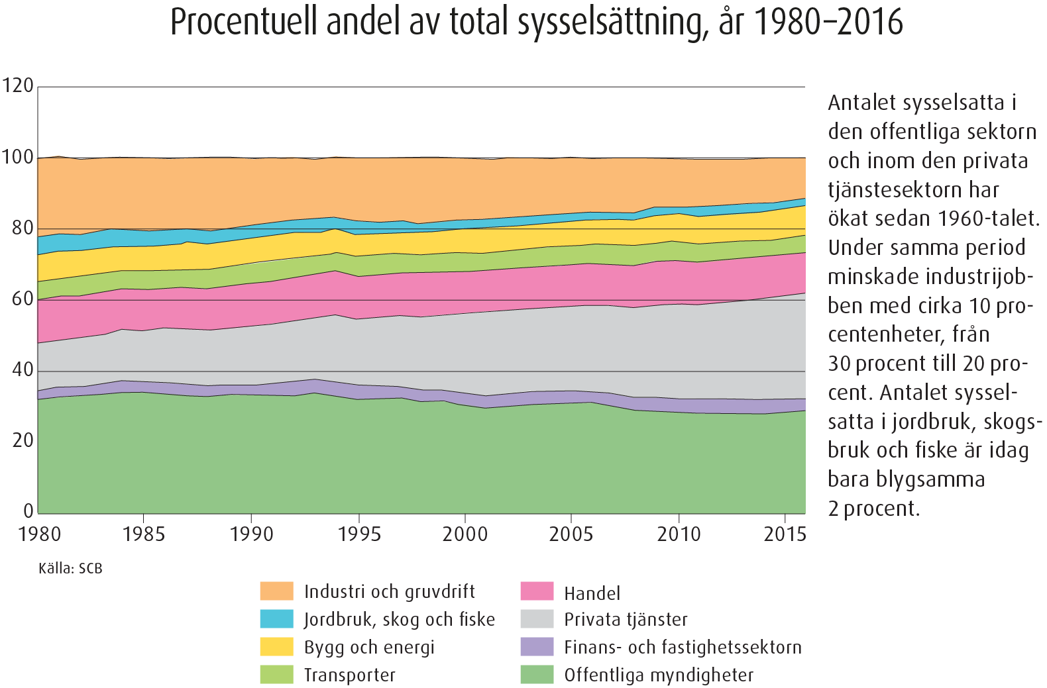
Strukturförändringar i sysselsättningen
Kapitel 1

Slide 4
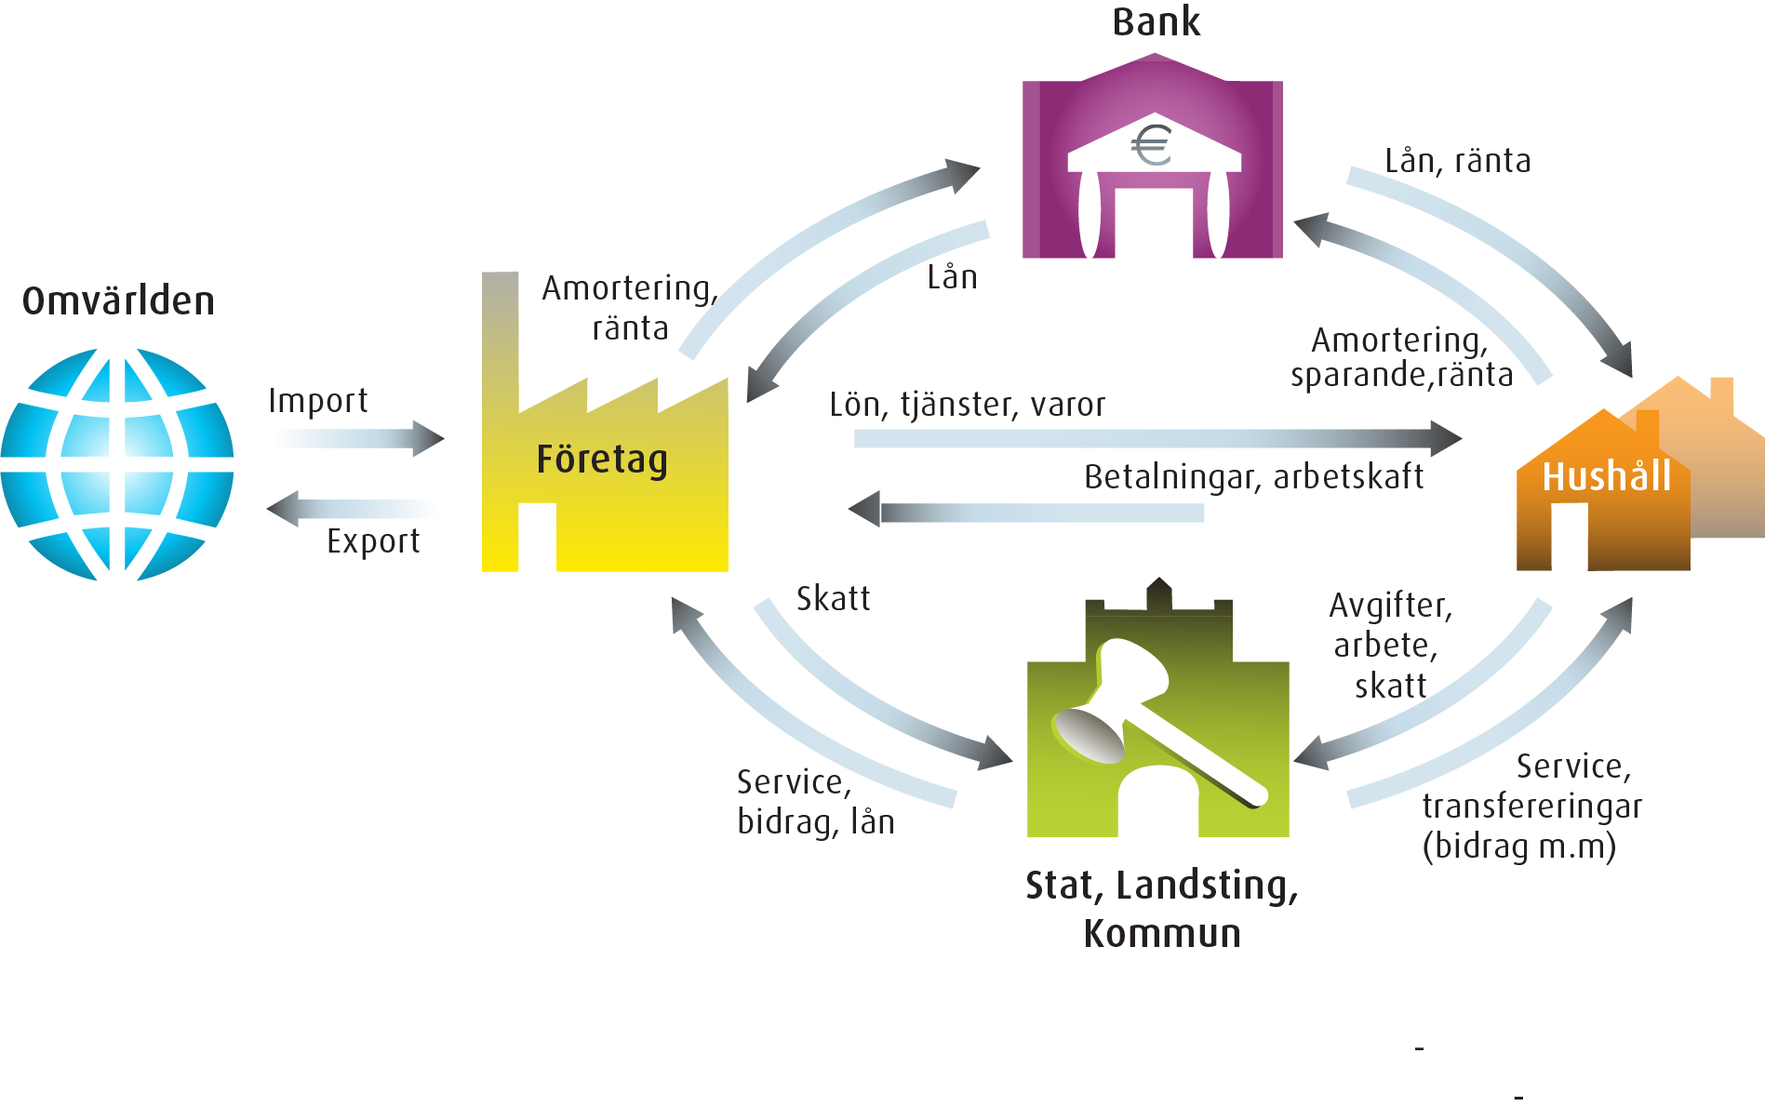
Det ekonomiska kretsloppet
Kapitel 2

Slide 5
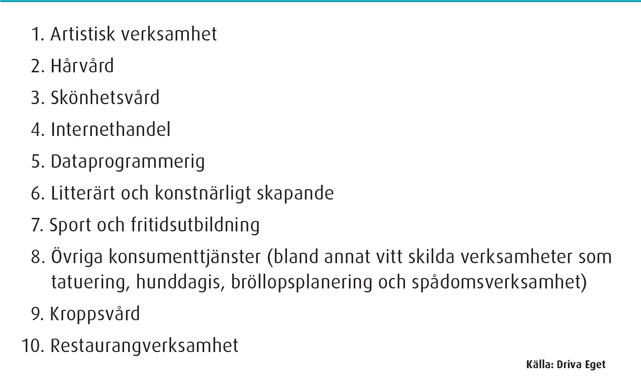
De tio populäraste branscherna bland unga nyföretagare 18–25 år
Kapitel 2

Slide 6
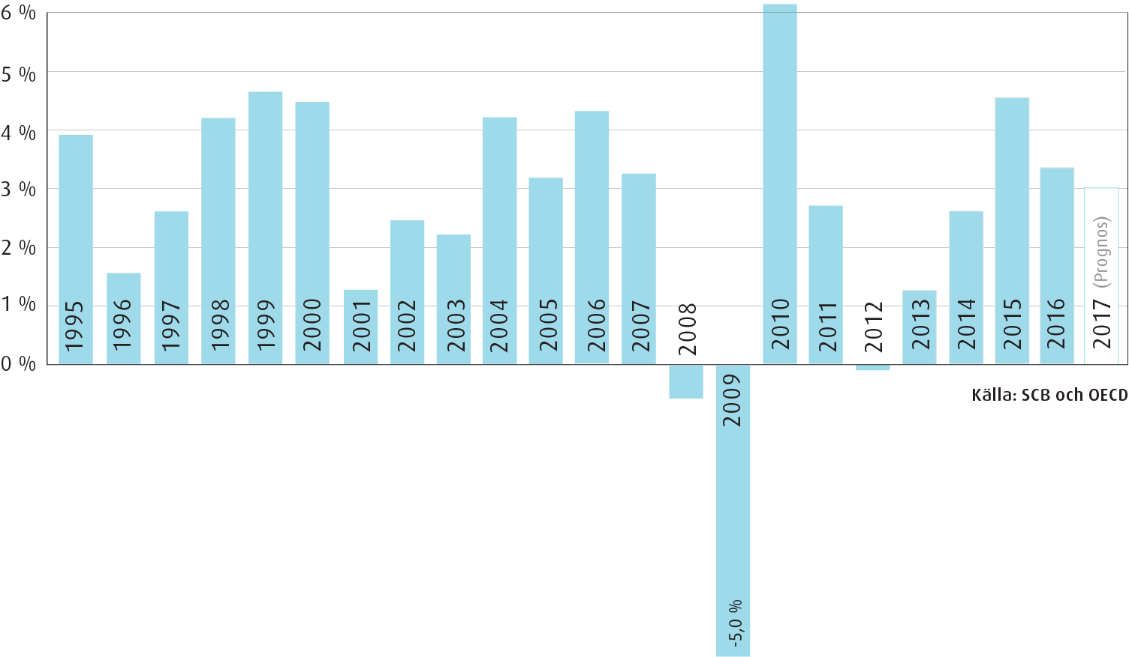
Sveriges ekonomiska tillväxt mätt i BNP 1995–2017
Kapitel 2

Slide 7
Affärsidé – lösning på kundens ”problem”
Hur ser marknadens behov ut?
Är marknaden tillräckligt stor?
På vilket sätt kan vi lösa kundens problem?
Hur når vi kunderna på marknaden?
Finns lagliga hinder?
Vilka är våra konkurrenter och hur ser deras lösning ut?
Har vi rätt resurser – till exempel kompetens och kapital?
Är affärsidén lönsam?
Kapitel 3

Slide 8
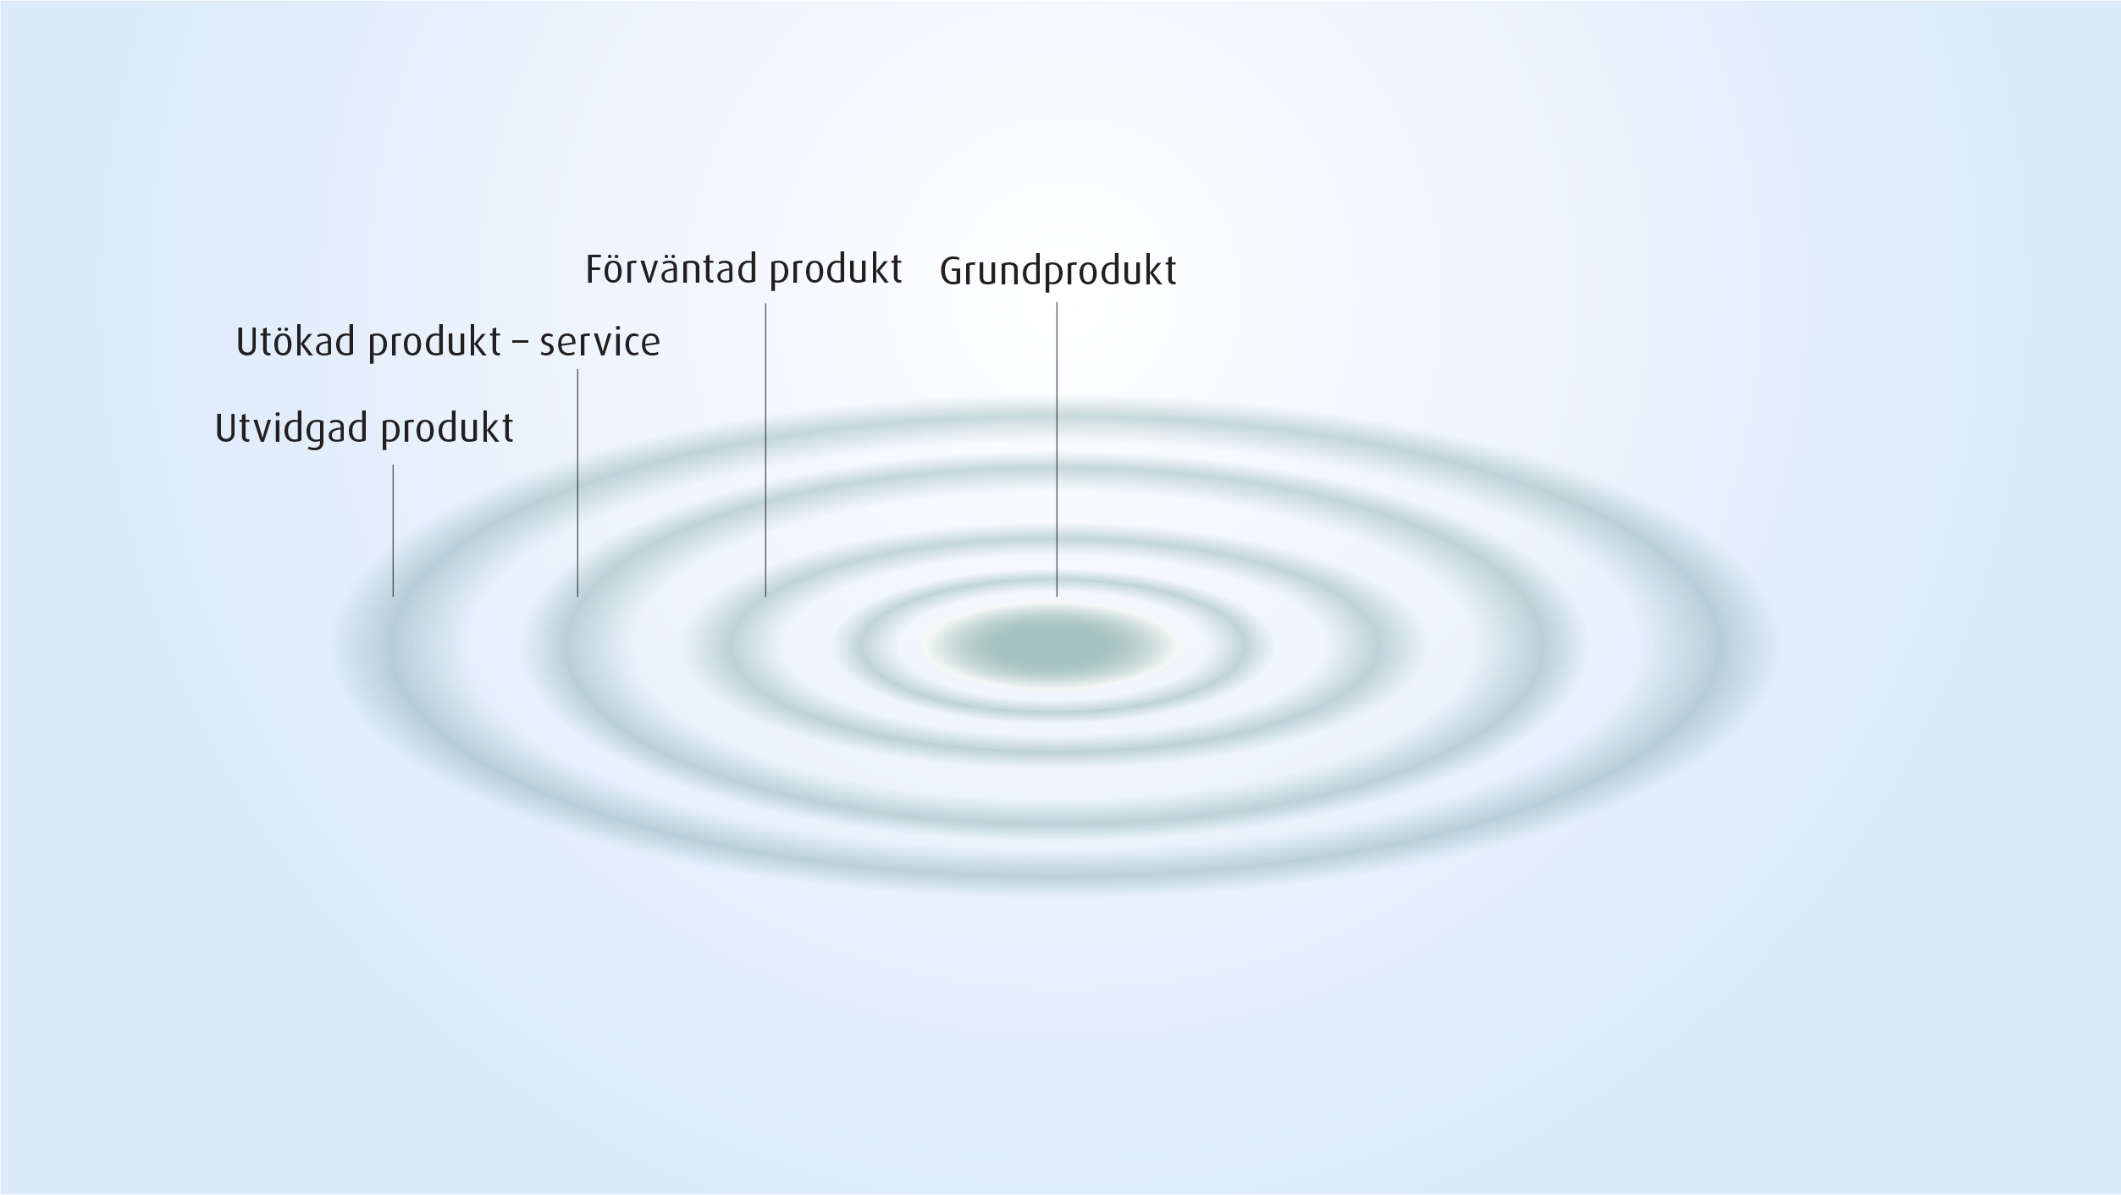
Olika slags produkter
Kapitel 3

Slide 9
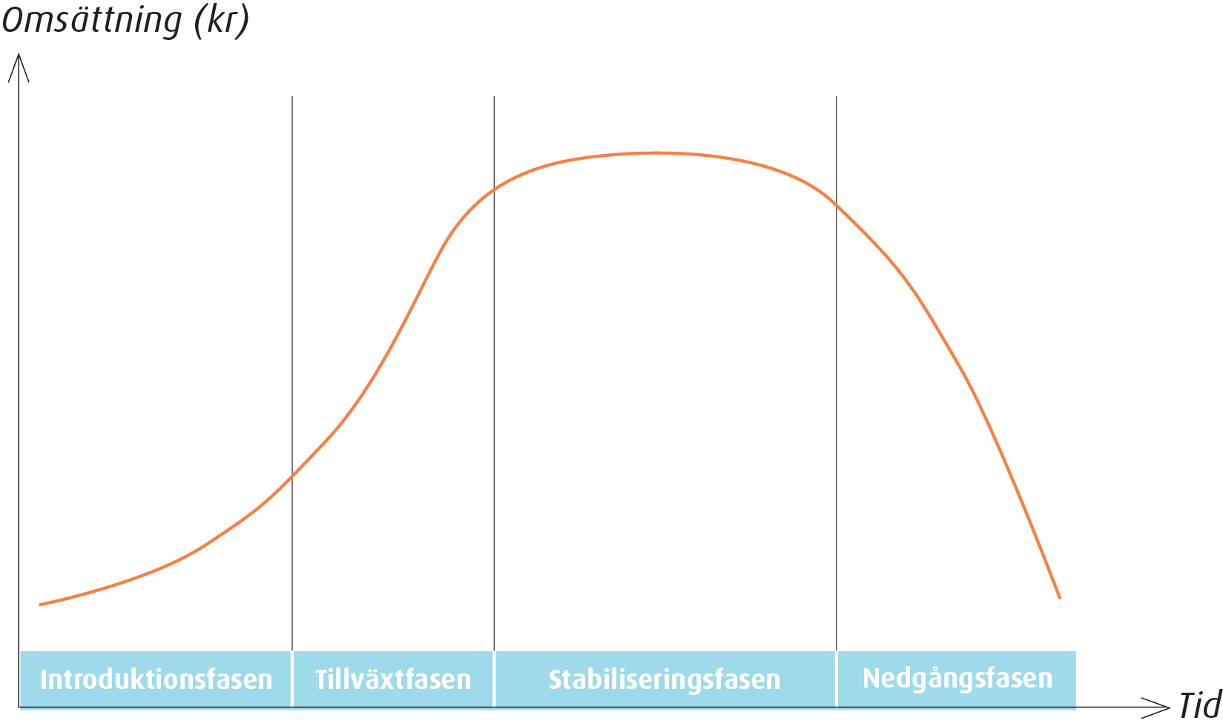
Produktlivscykeln
Kapitel 1

Slide 10
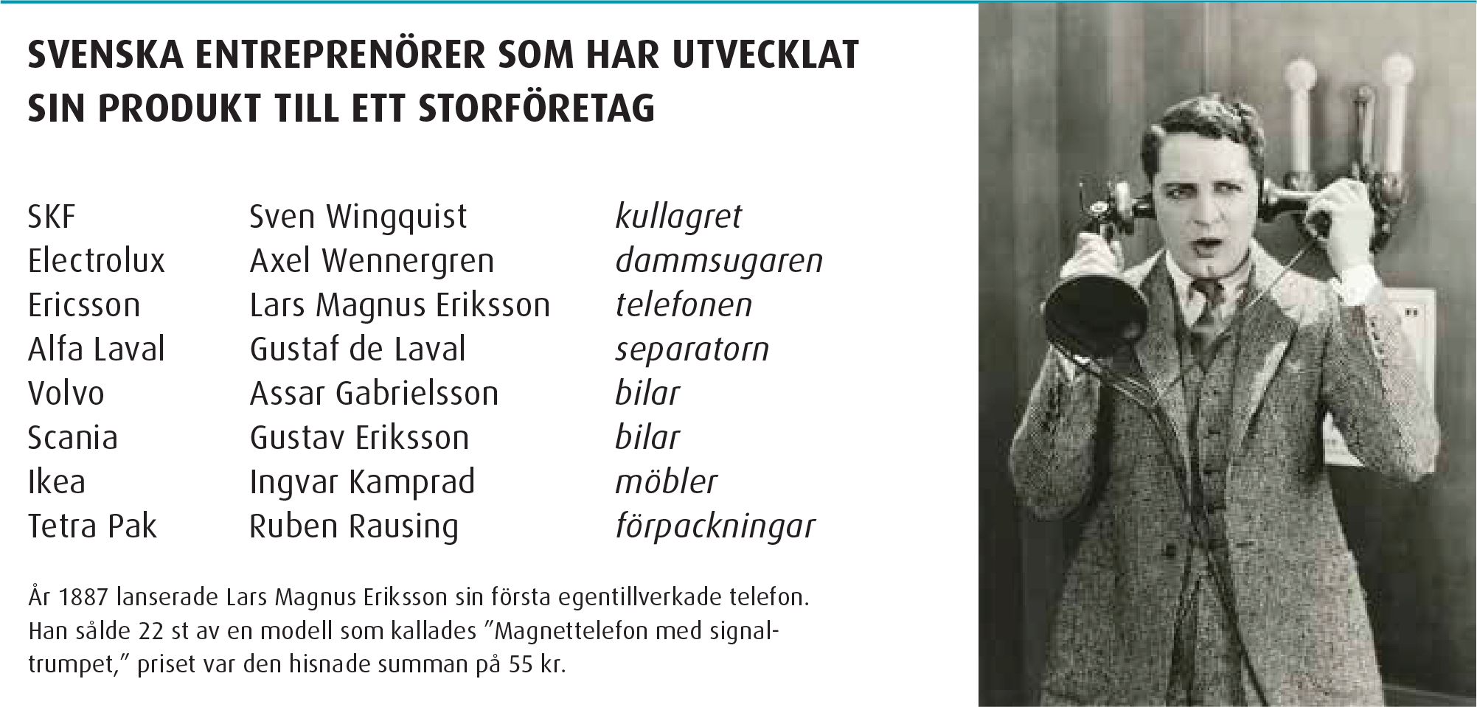
Eget företagande – risker och möjligheter
Kapitel 3

Slide 11
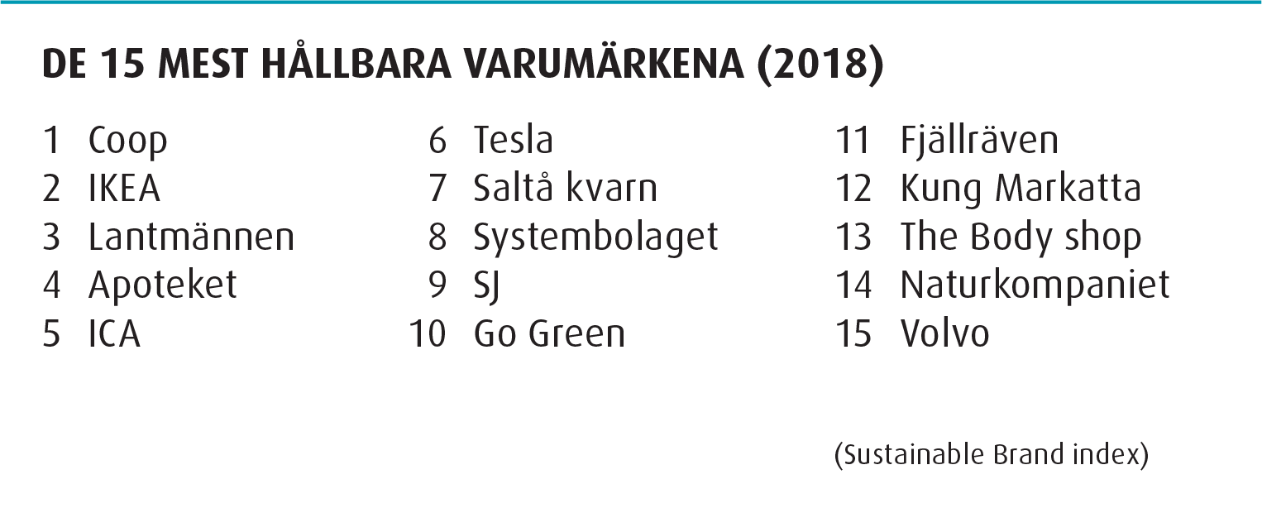
Varumärken
Kapitel 4

Slide 12
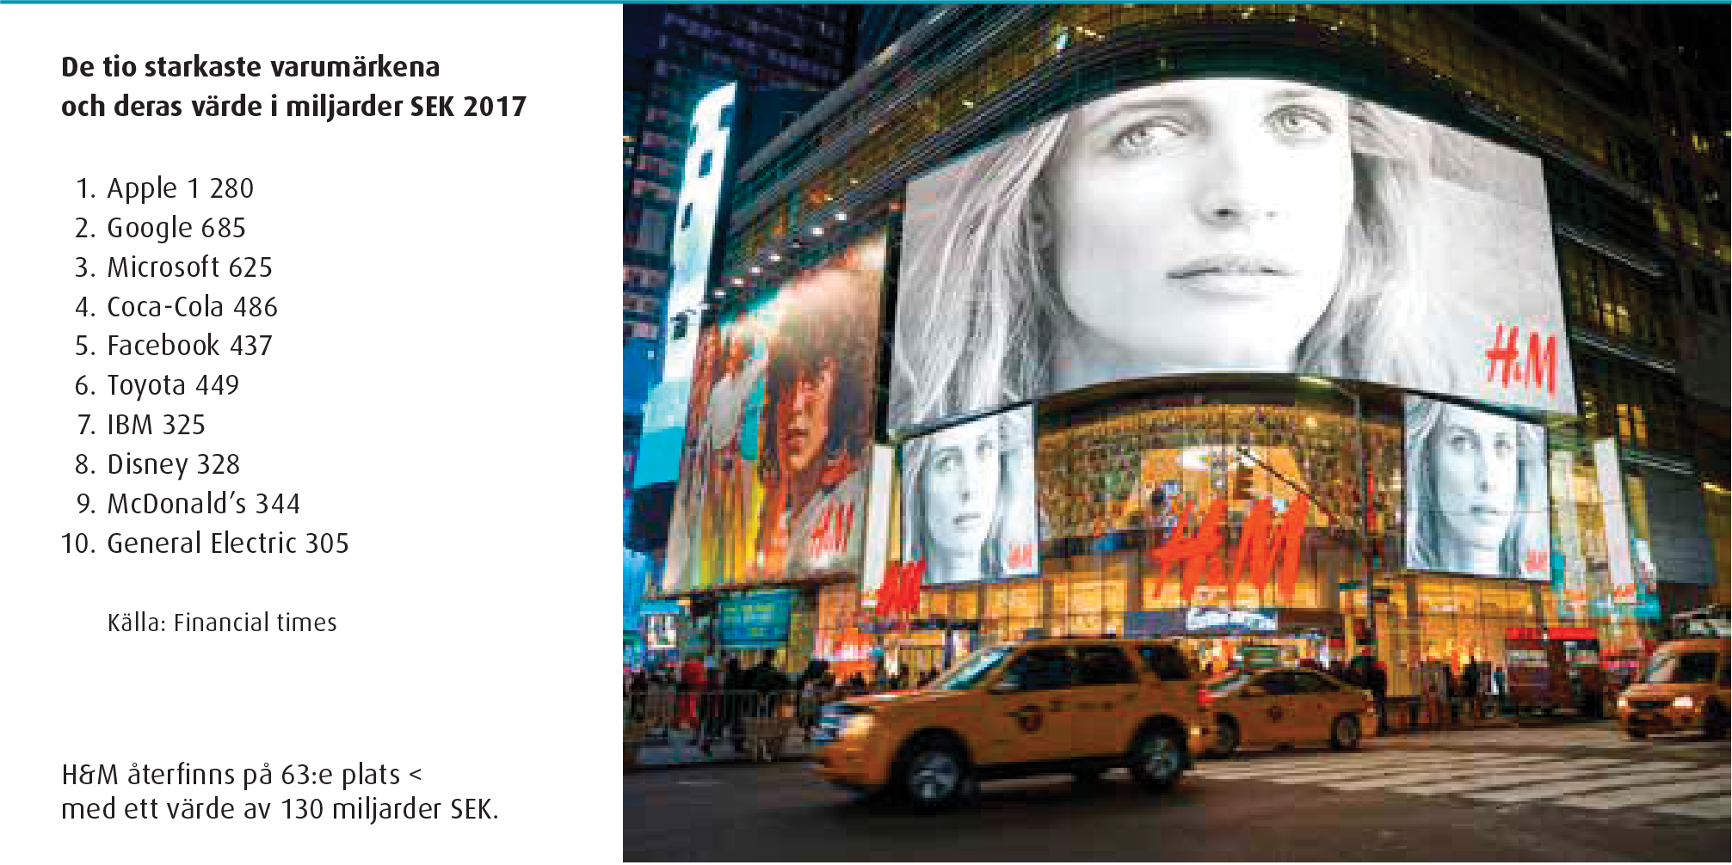
Varumärkesvärdering
Kapitel 4

Slide 13
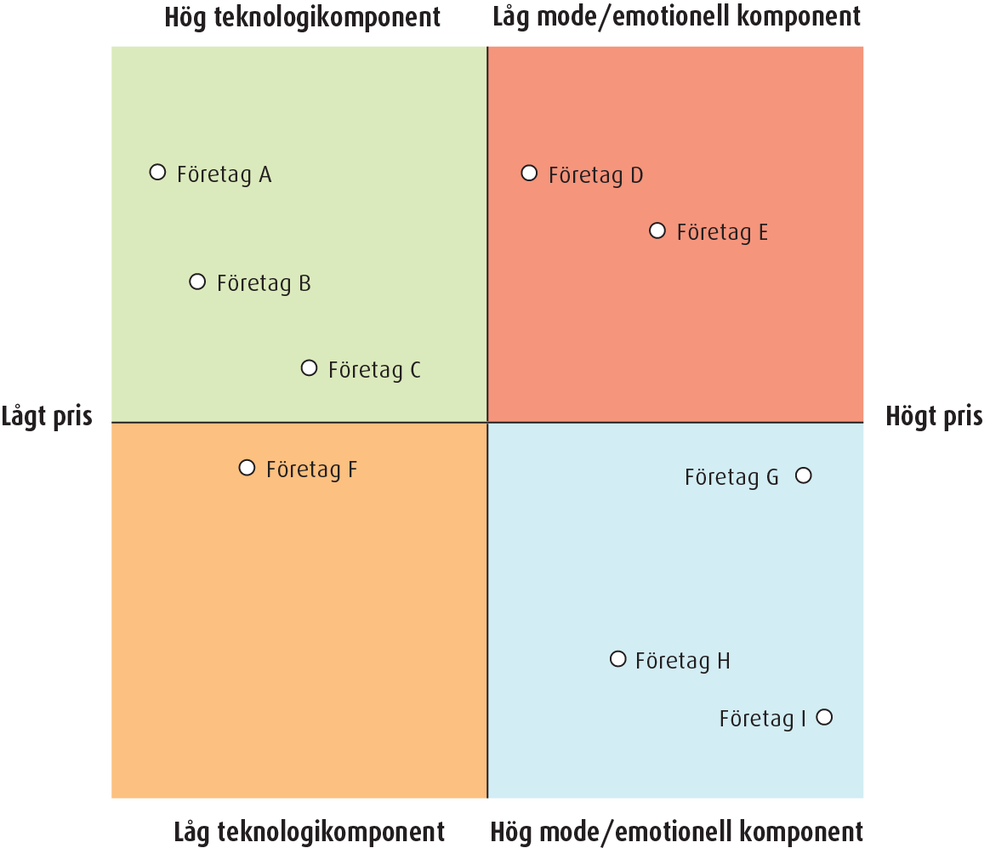
Positionering
Kapitel 4

Slide 14
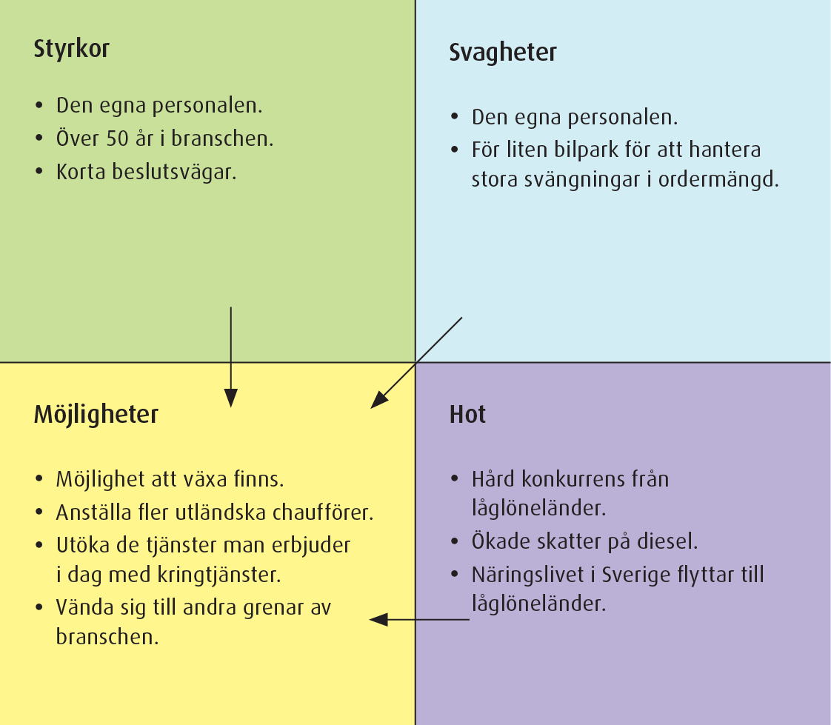
SWOT-analys
Kapitel 5

Slide 15
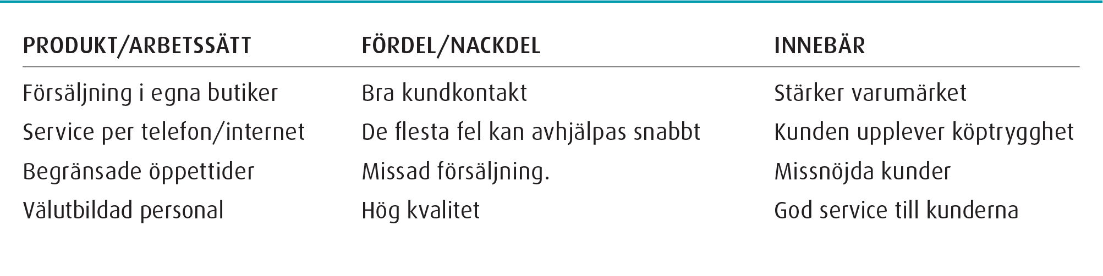
Nulägesanalys
Kapitel 5

Slide 16
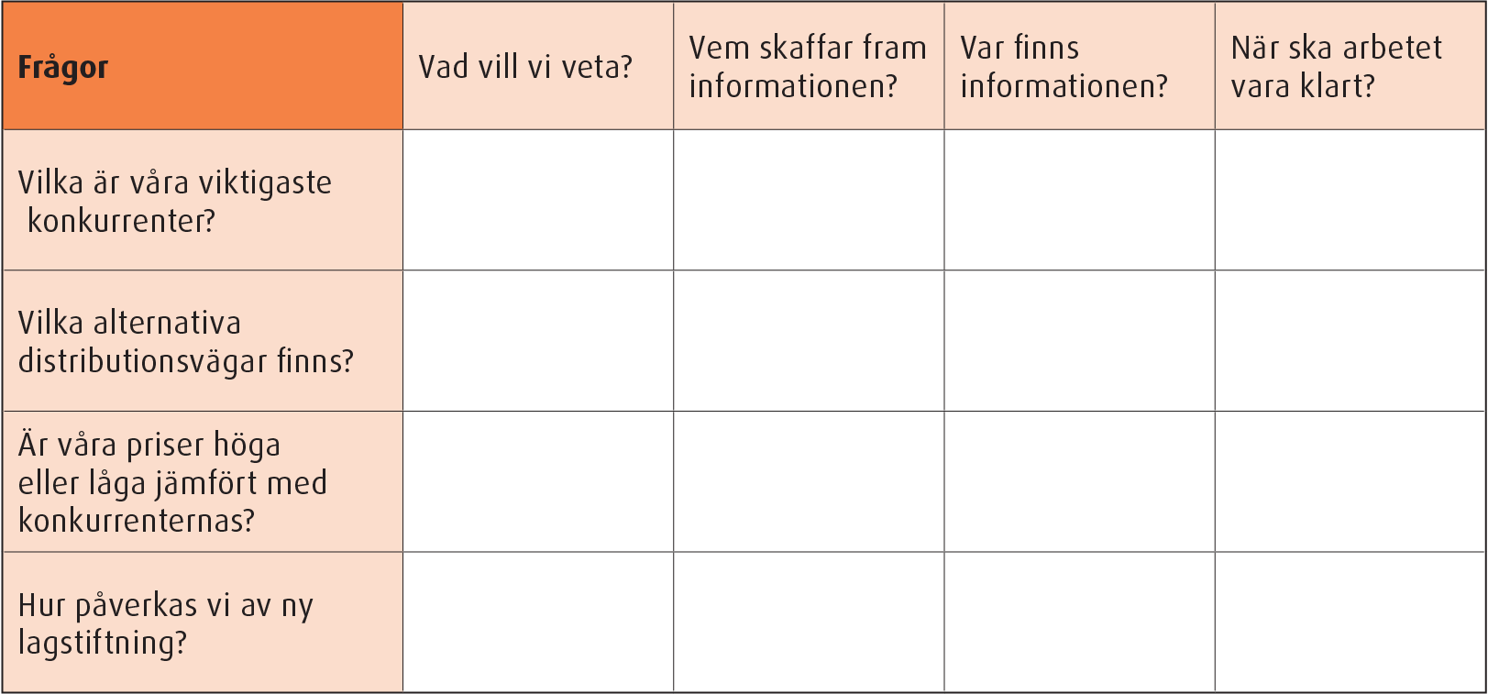
Checklista
Kapitel 5

Slide 17
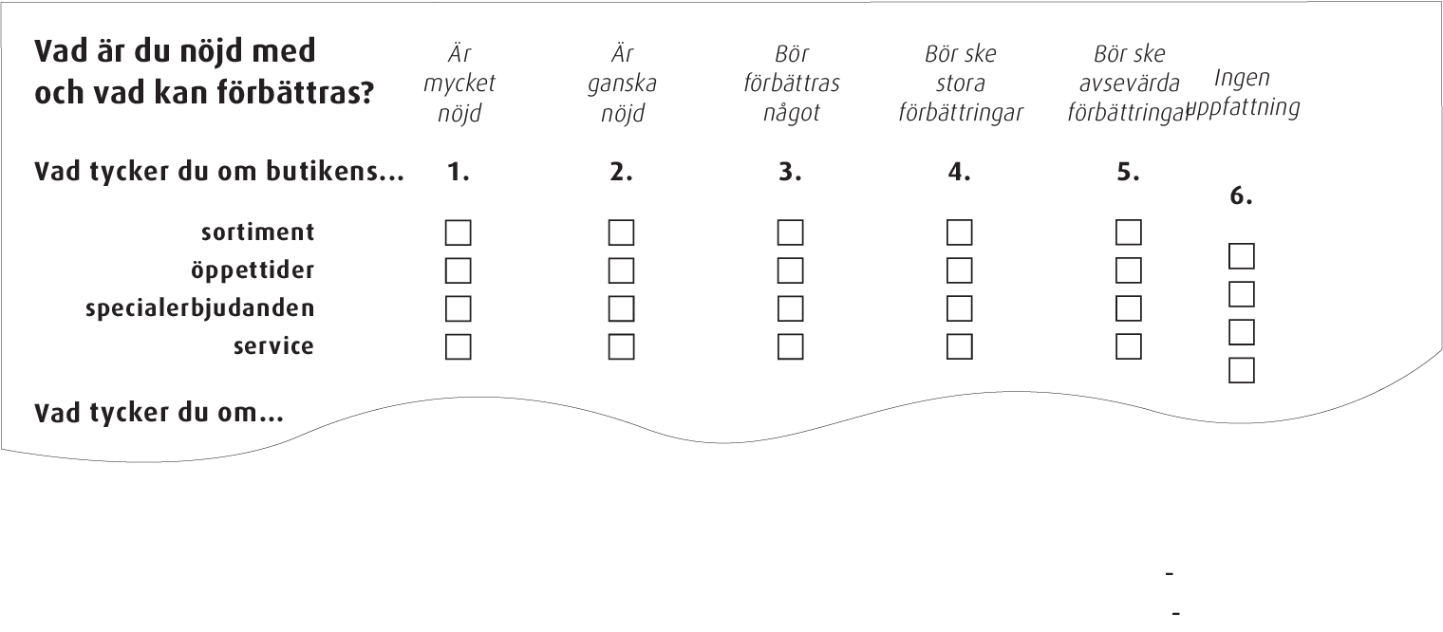
Kvantitativa undersökningar
Kapitel 5

Slide 18
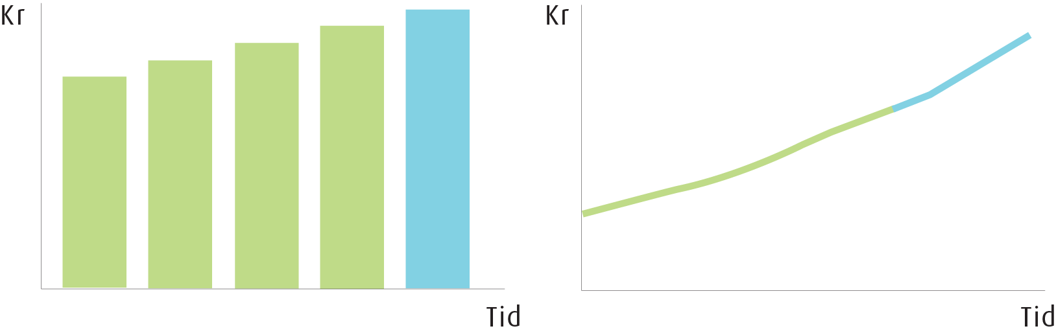
Trendmetoden
Kapitel 5

Slide 19
Företagsformer
Aktiebolag
Enskild firma
Handelsbolag
Kommanditbolag
Ekonomisk förening
Kapitel 6

Slide 20
Joint venture
Franchising
Licensavtal/kontraktstillverkning
Agentur (generalagentur)
Gemensamägt företag
Kapitel 6

Slide 21
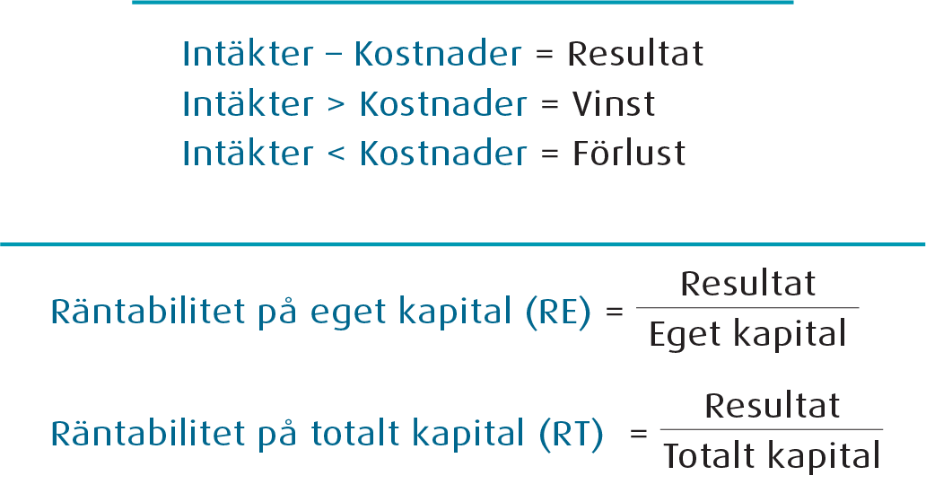
Företagets resultat
Kapitel 7

Slide 22
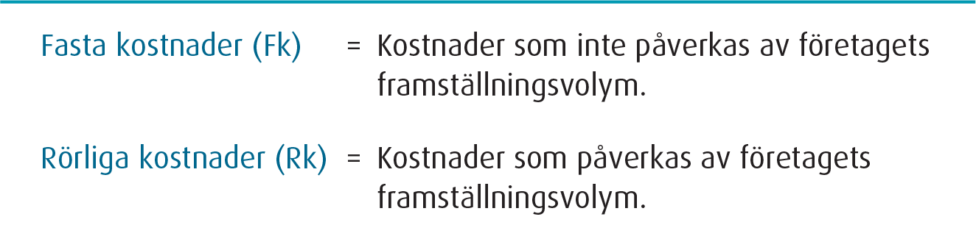
Fasta och rörliga kostnader
Kapitel 7

Slide 23
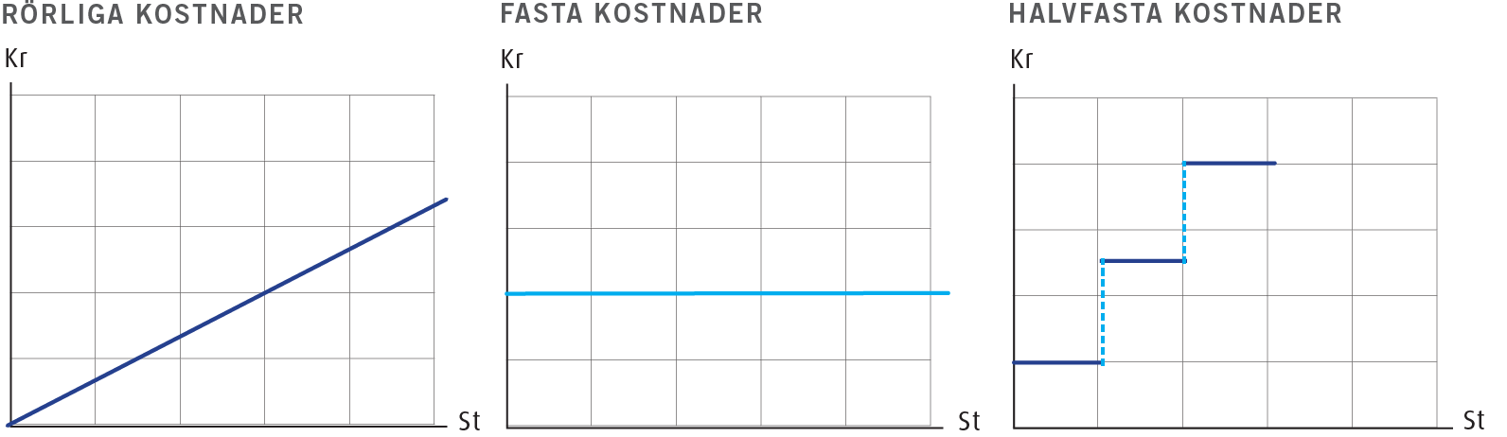
Rörliga och fasta kostnader
Kapitel 7

Slide 24
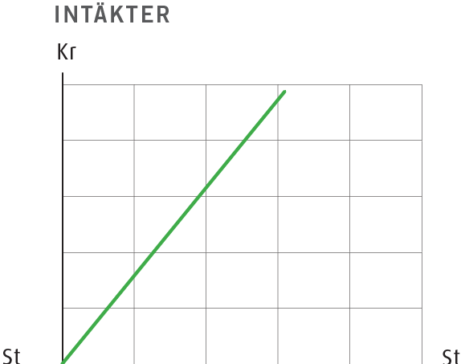
Företagets intäkter
Kapitel 7

Slide 25
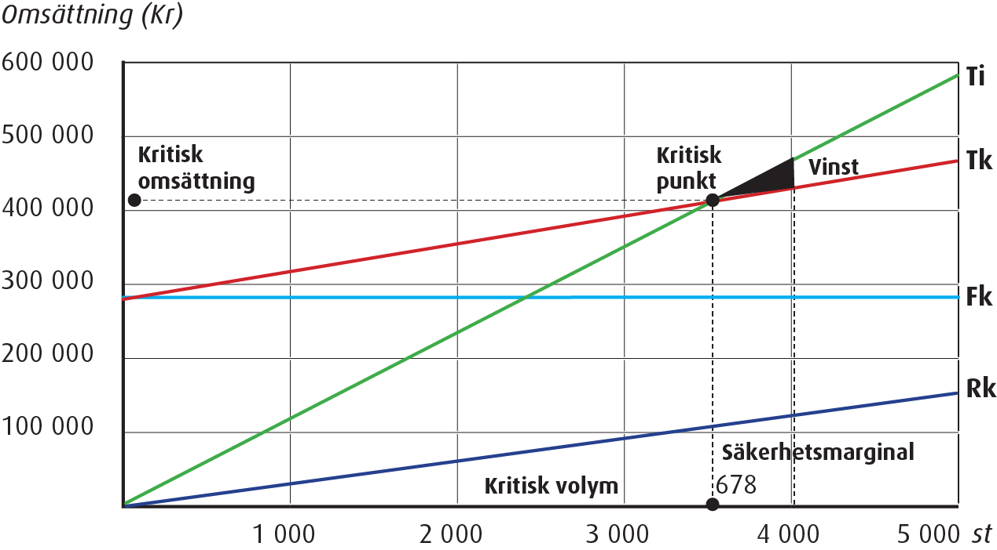
Resultatdiagram
Kapitel 7

Slide 26
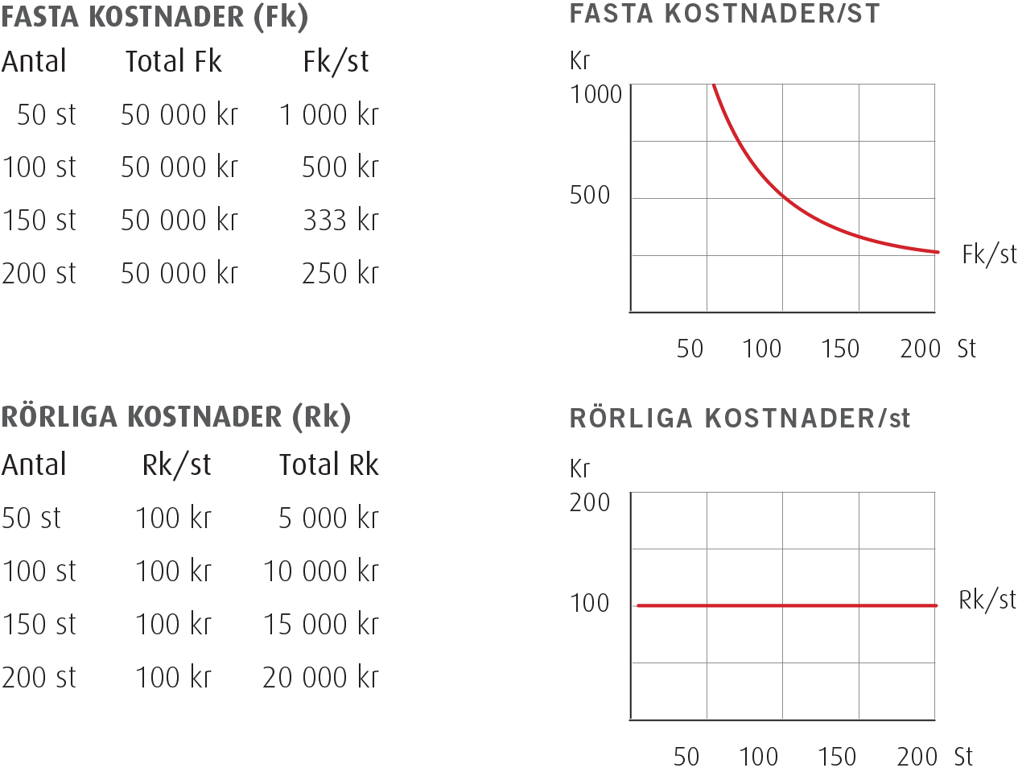
Storskalighet ger stordriftsfördelar
Kapitel 7

Slide 27
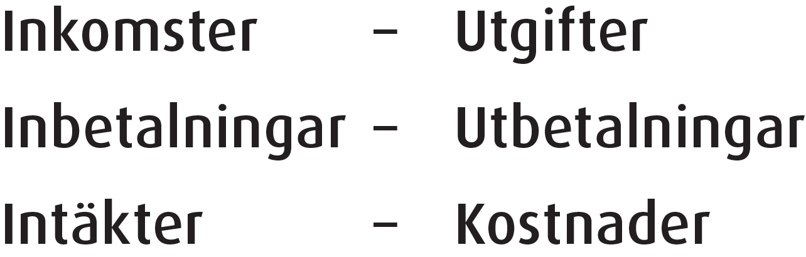
Ekonomiska grundbegrepp
Kapitel 7

Slide 28
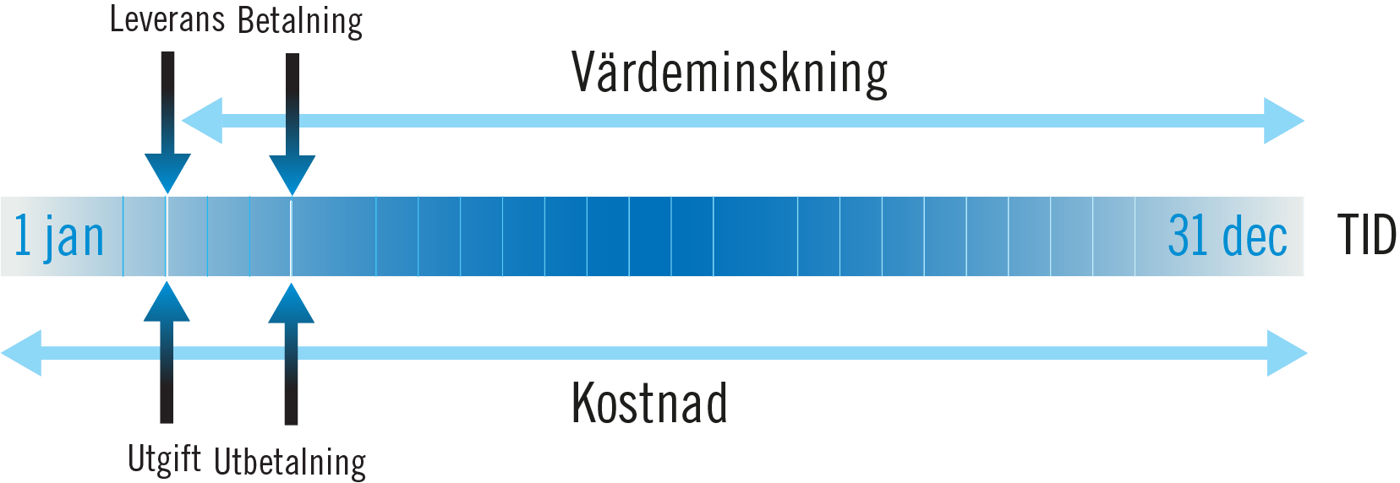
Samband utgift - utbetalning - kostnad
Kapitel 7

Slide 29
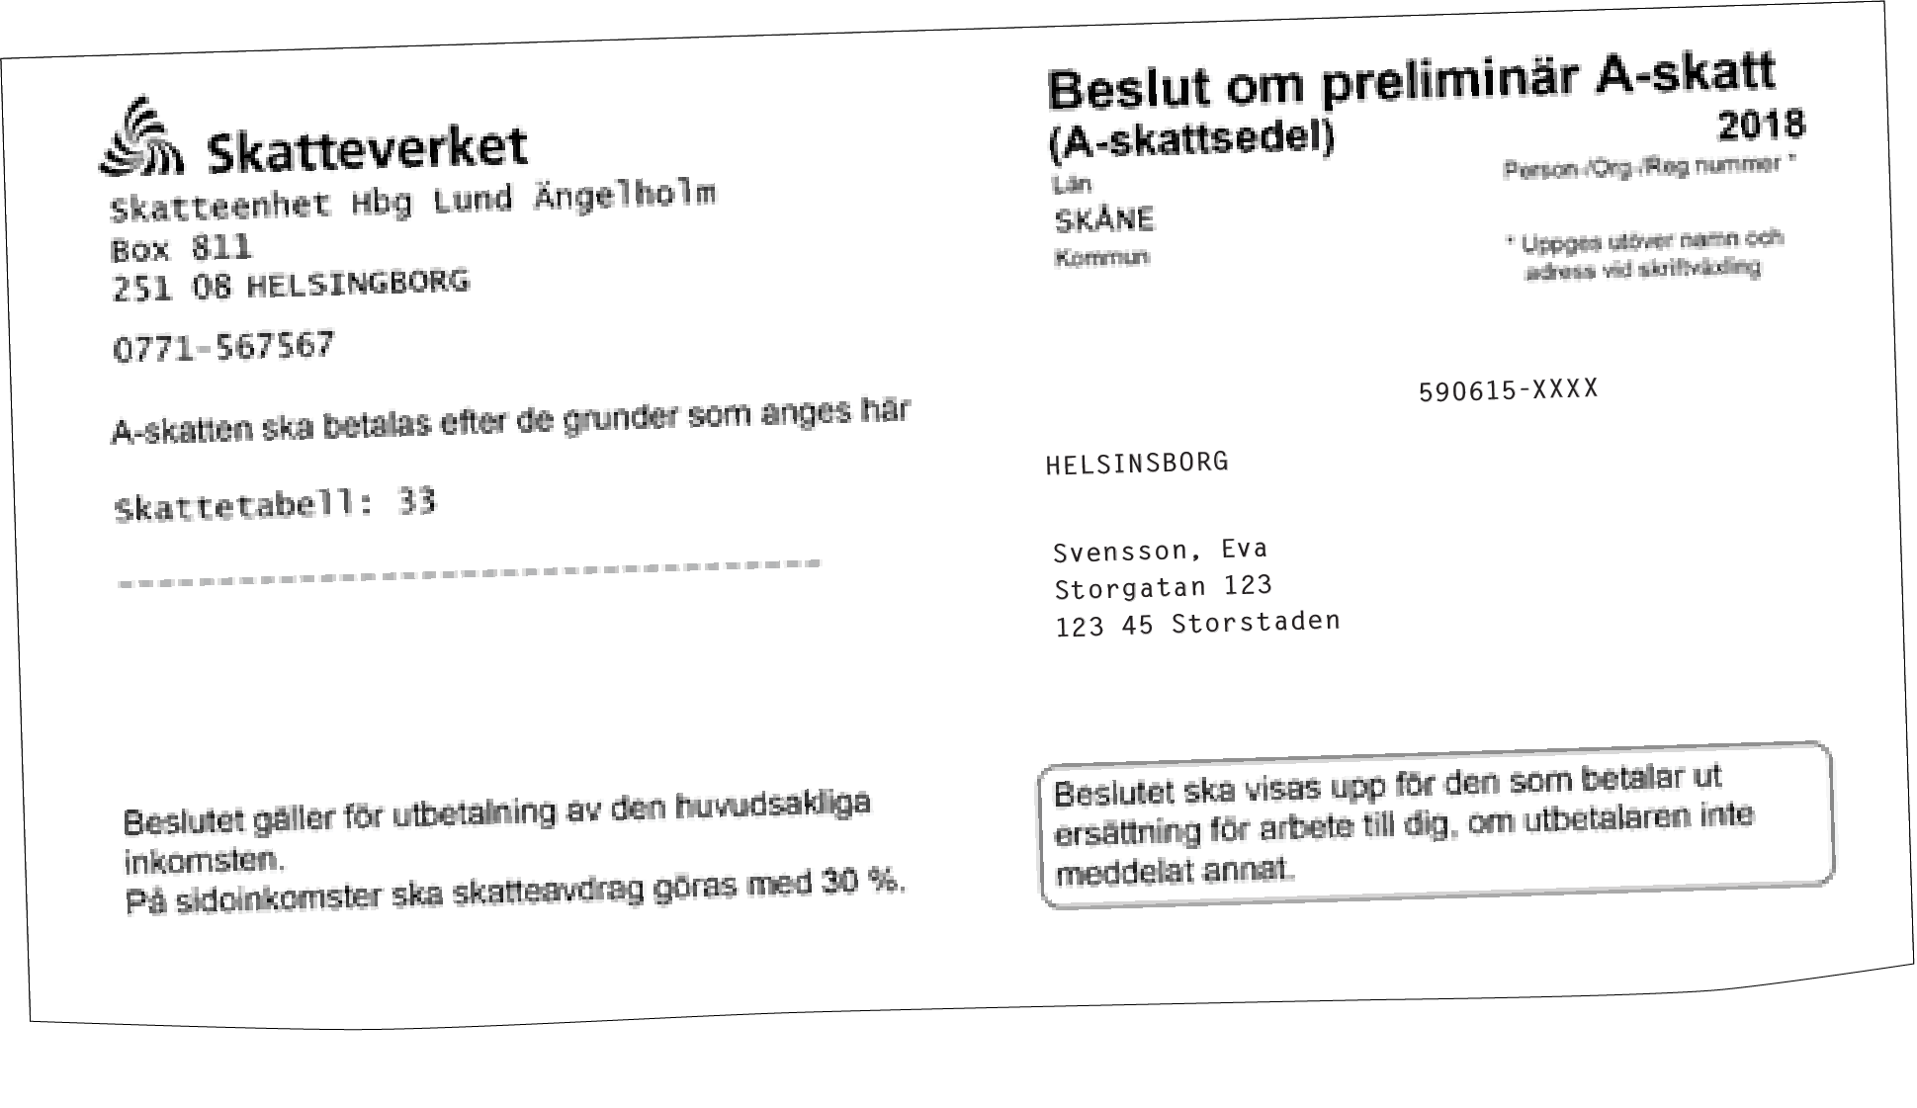
A-skatt I
Kapitel 8

Slide 30
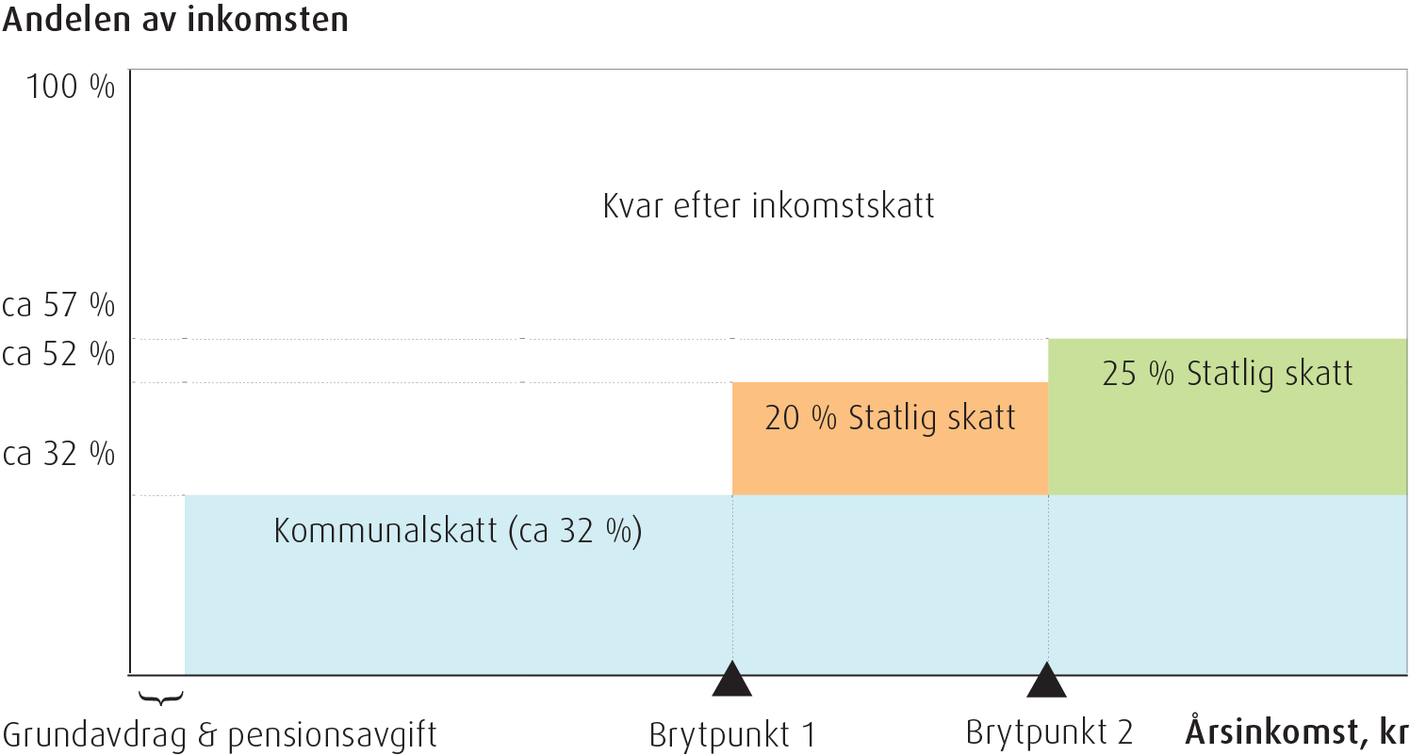
A-skatt II
Kapitel 8

Slide 31
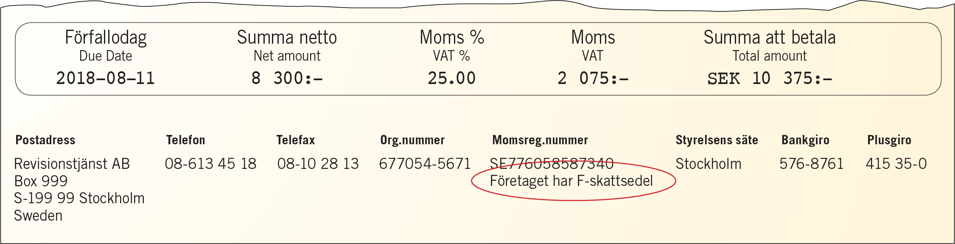
F-skatt
Kapitel 8

Slide 32
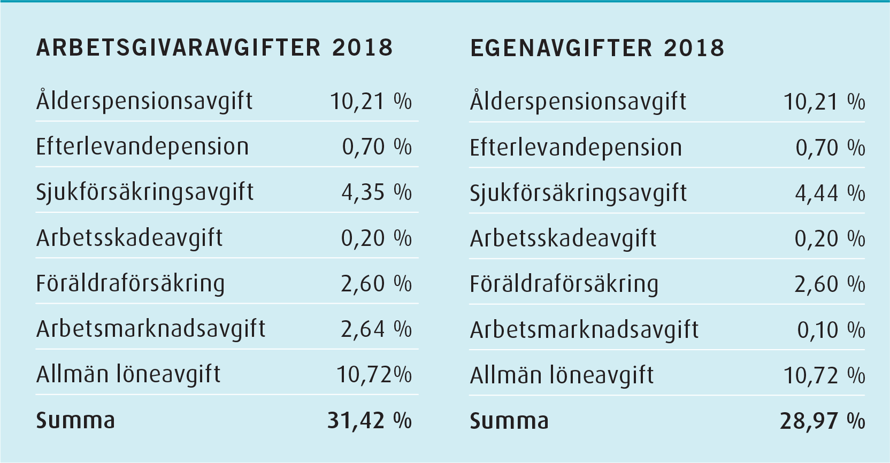
Sociala avgifter I
Kapitel 8

Slide 33
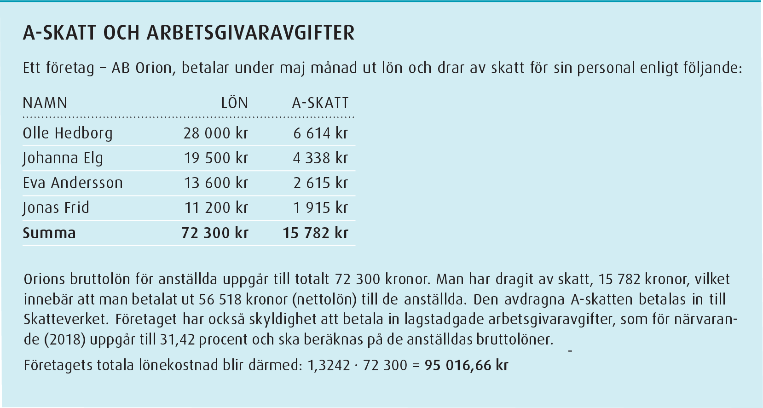
Sociala avgifter II
Kapitel 8

Slide 34
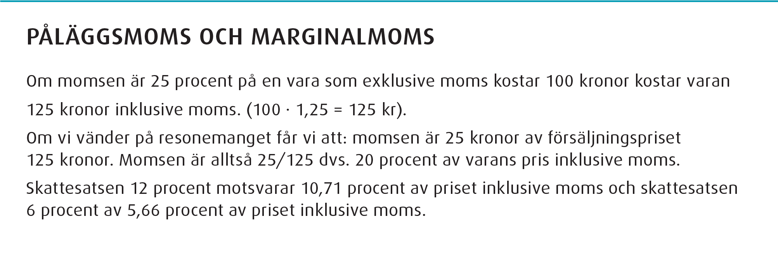
Mervärdesskatt – MOMS I
Kapitel 8

Slide 35
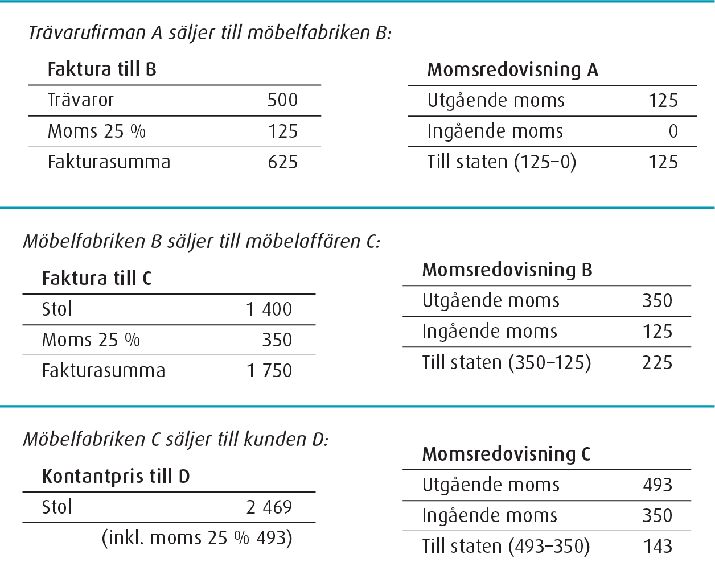
Mervärdesskatt – MOMS II
Kapitel 8

Slide 36
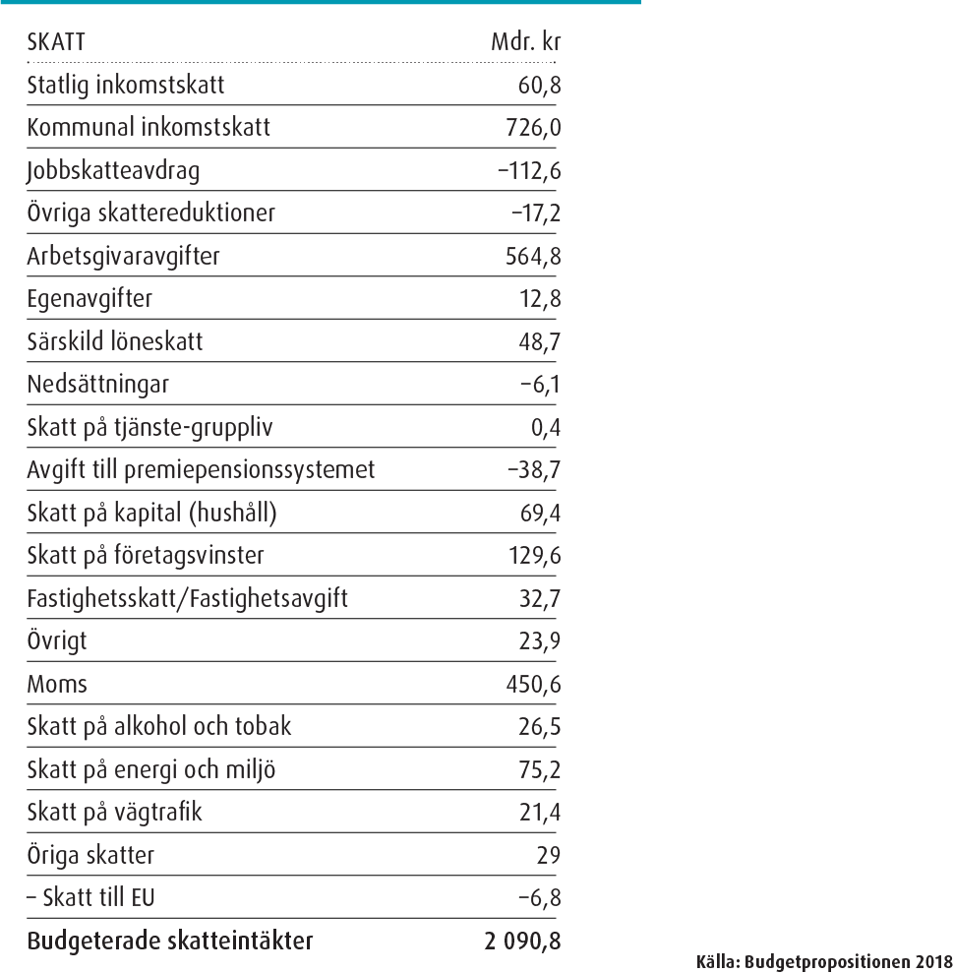
Offentliga sektorns skatteintäkter 2018
Kapitel 8

Slide 37
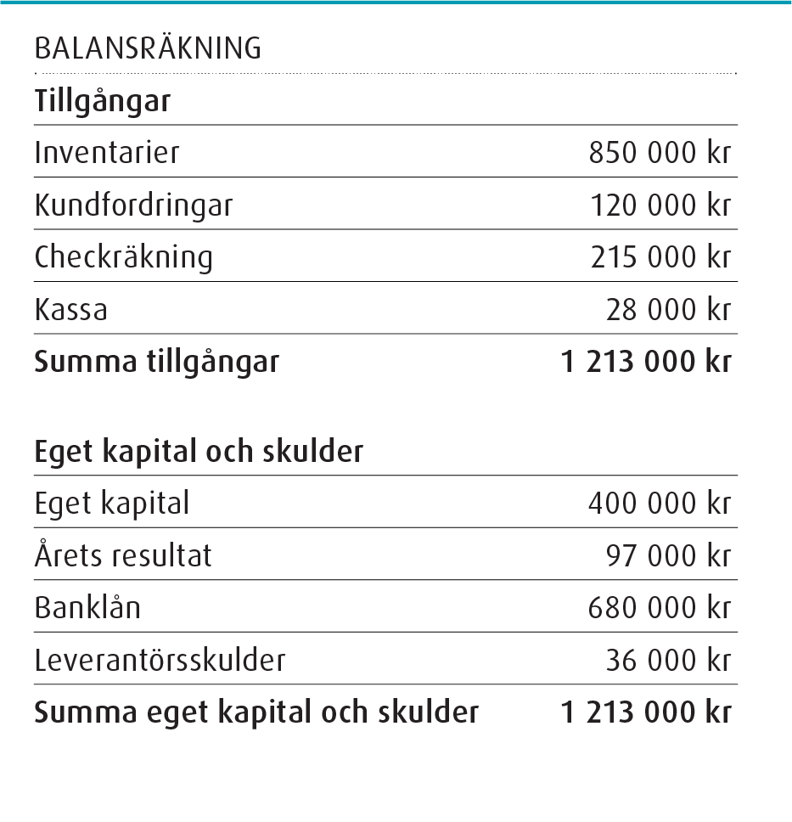
Balansräkningen
Kapitel 9

Slide 38
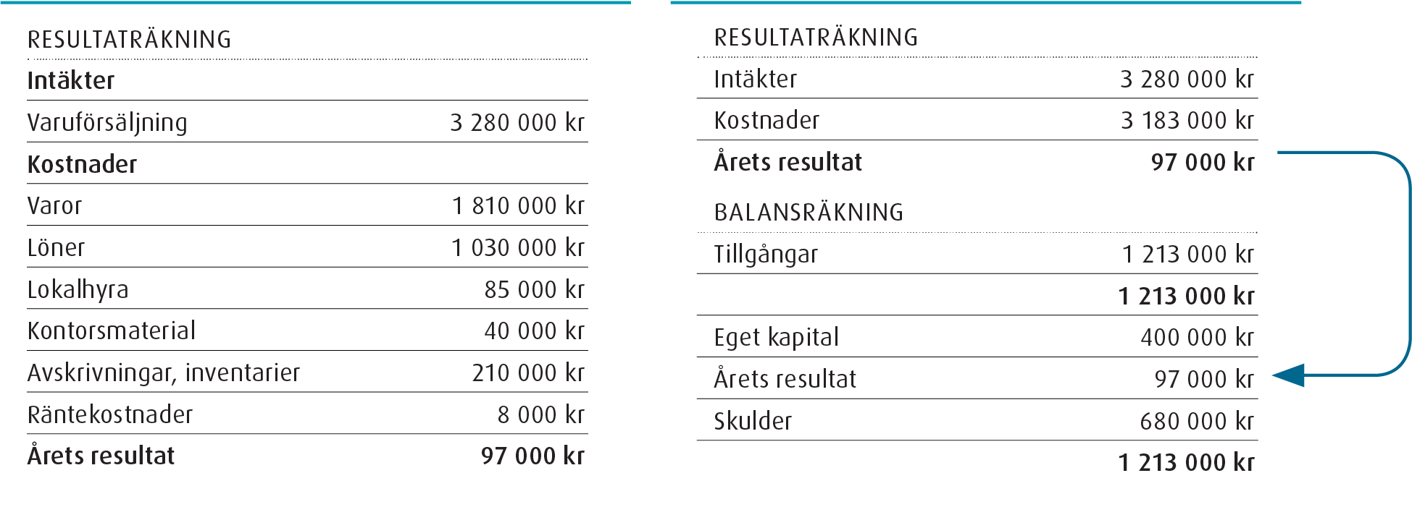
Resultaträkningen
Kapitel 9

Slide 39
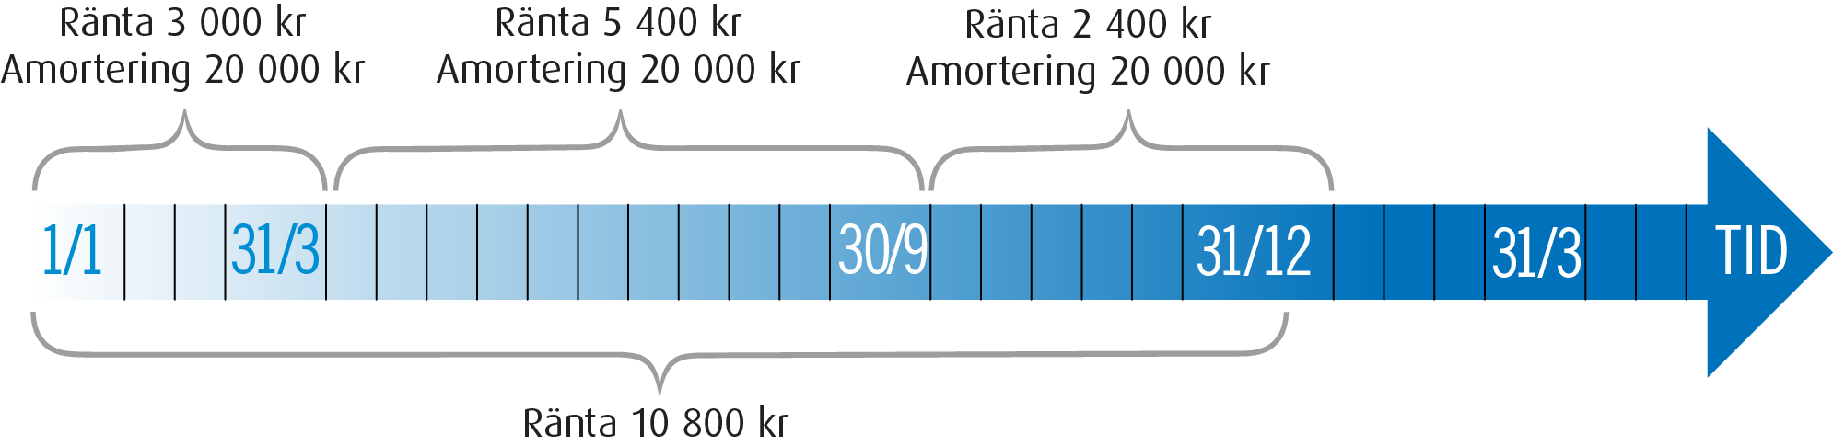
Periodisering av ränta
Kapitel 9

Slide 40
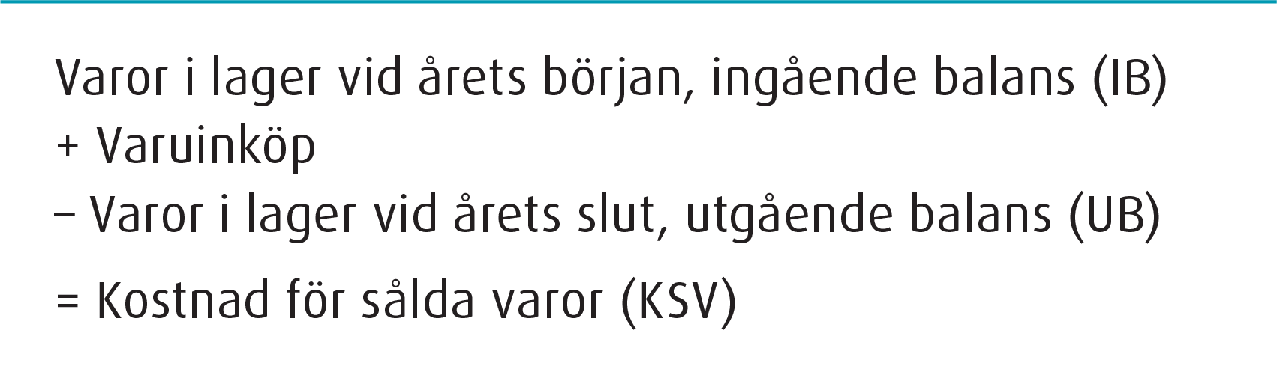
Periodisering
Kapitel 9

Slide 41
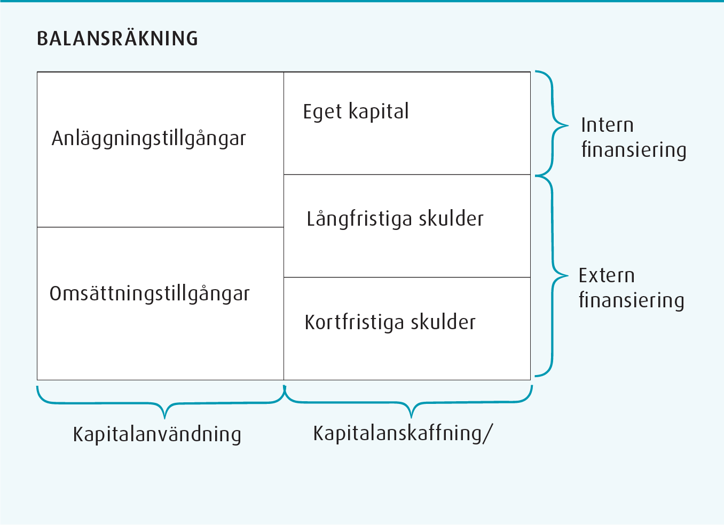
Behov av anläggningstillgångar
Kapitel 10

Slide 42

Kapitalbindning i varulager
Kapitel 10

Slide 43
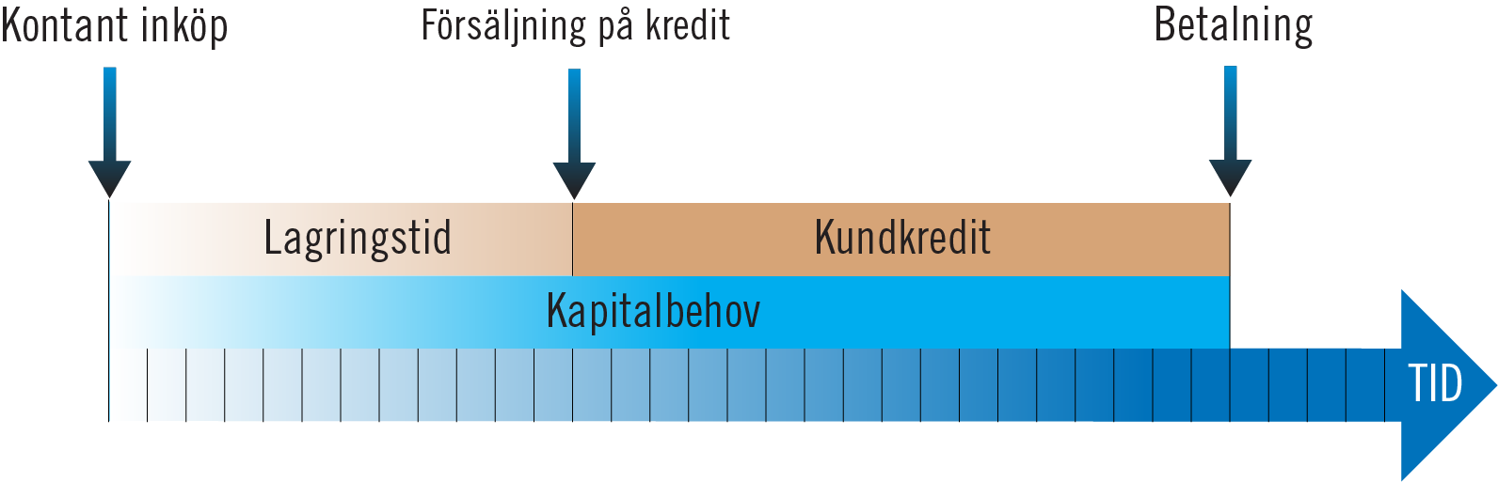
Kundkrediter och leverantörskrediter
Kapitel 10

Slide 44

Företagets soliditet
Kapitel 11

Slide 45
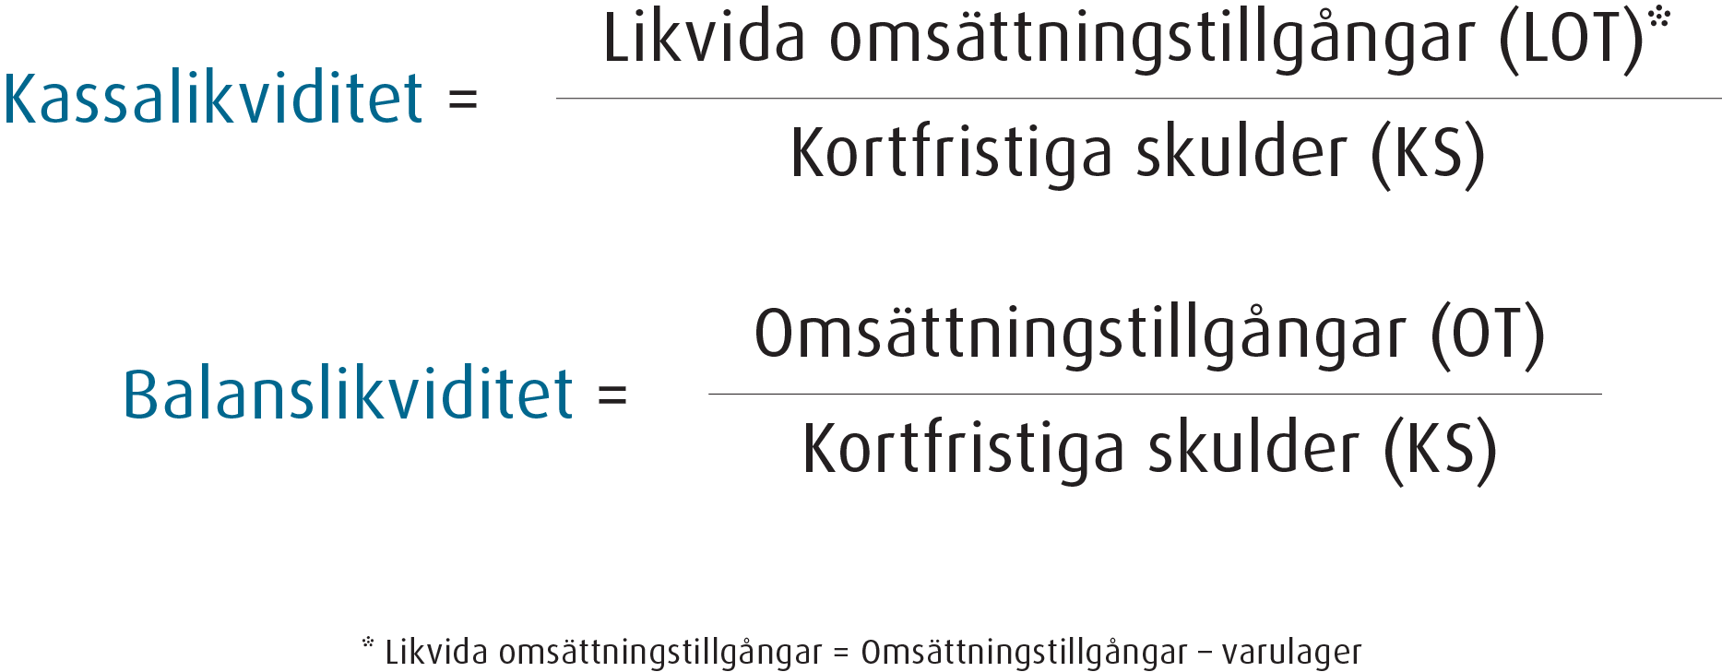
Företagets likviditet
Kapitel 11

Slide 46
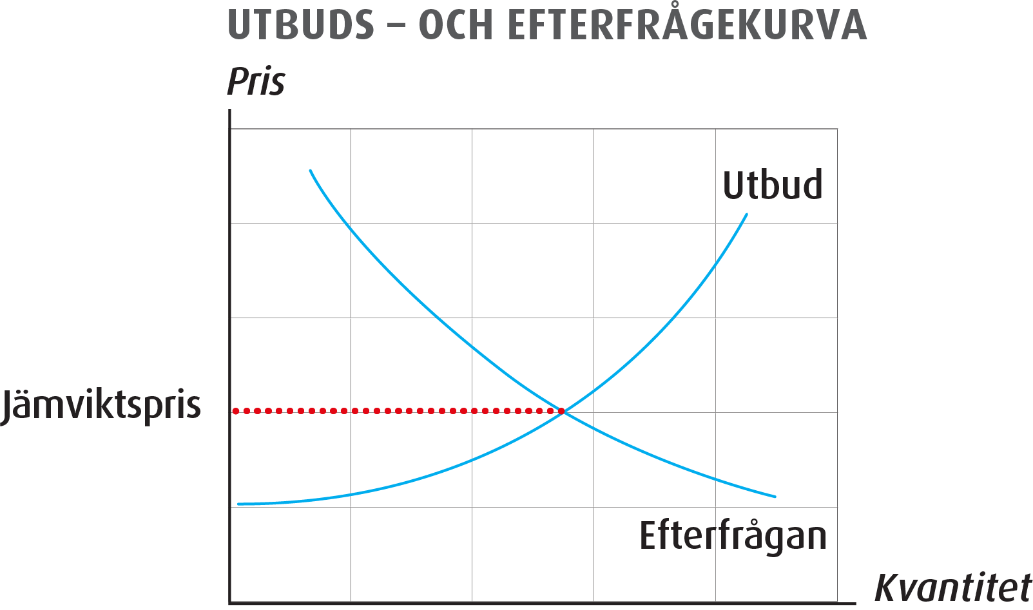
Utbud och efterfrågan I
Kapitel 12

Slide 47
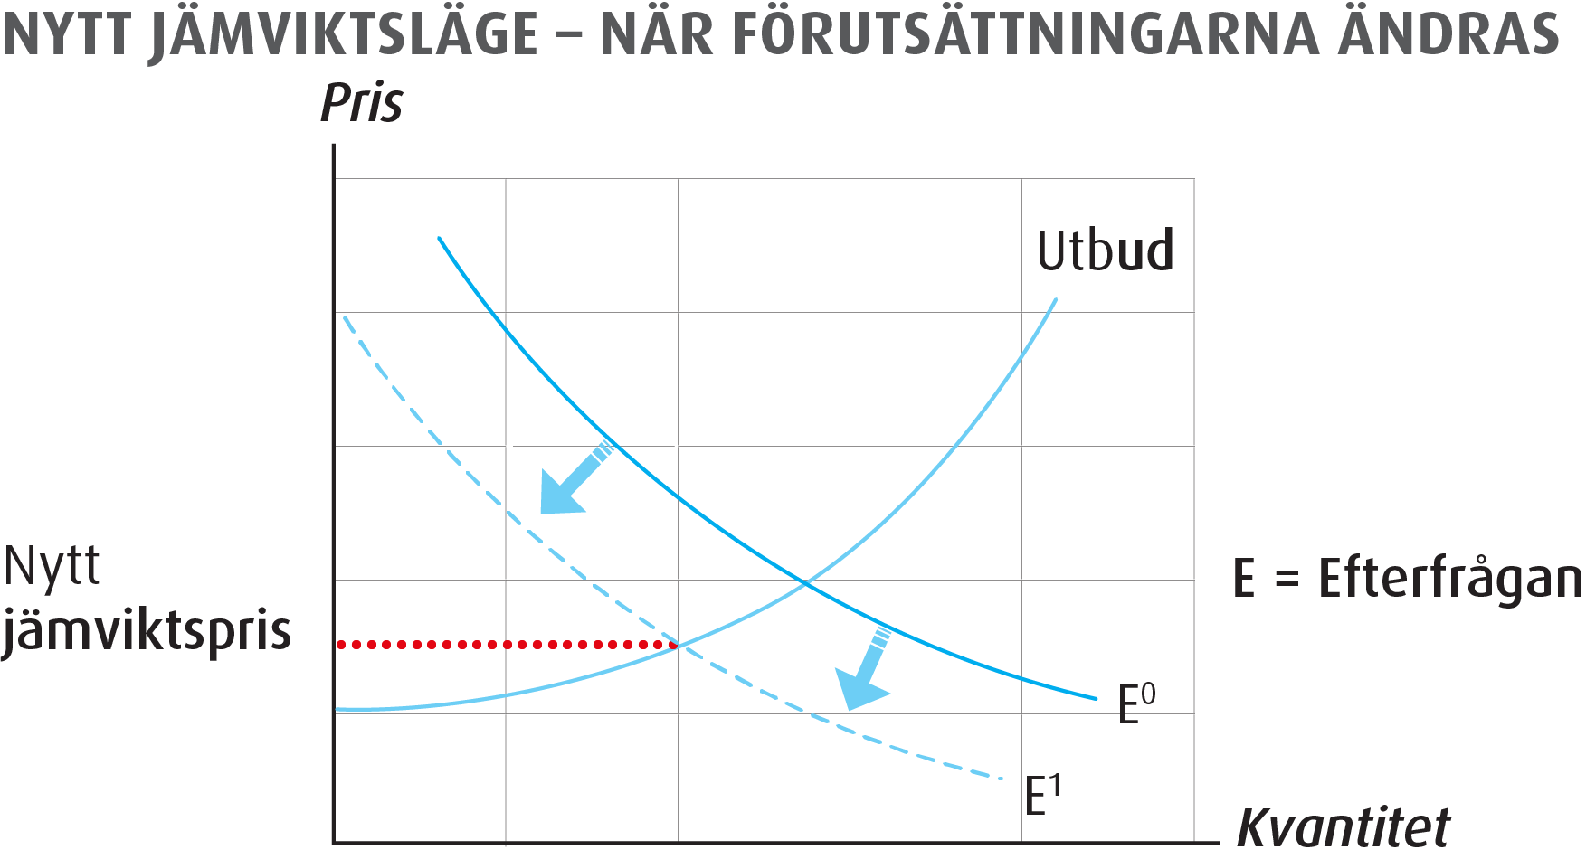
Utbud och efterfrågan II
Kapitel 12

Slide 48
Prissättning
Kapitel 12

Slide 49
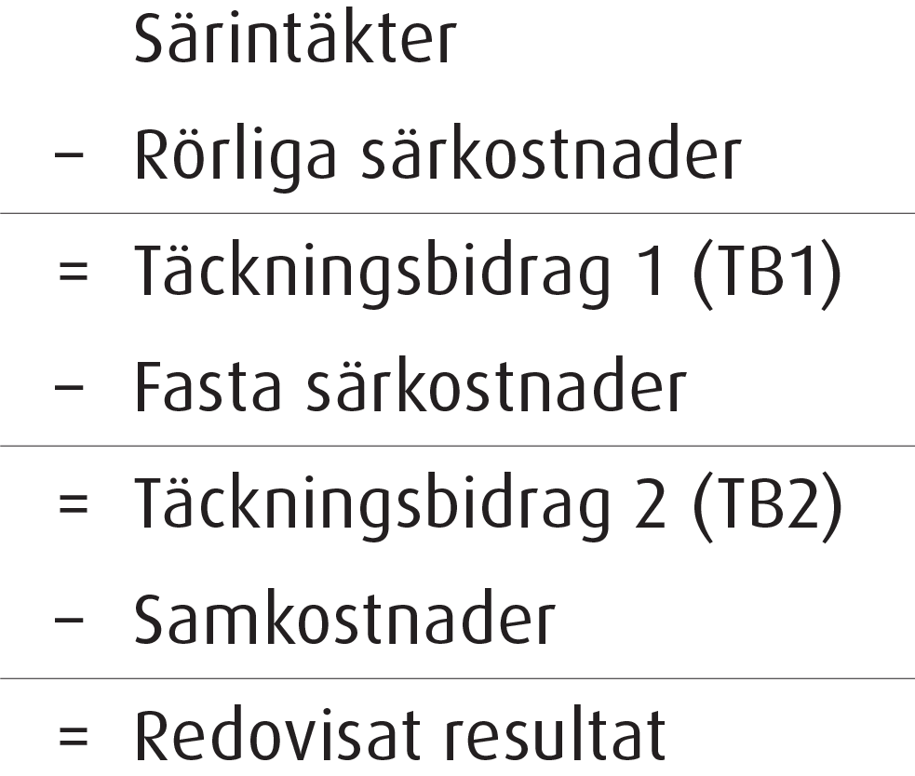
Täckningsbidrag
Kapitel 12

Slide 50

Nollpunkt I
Kapitel 12

Slide 51
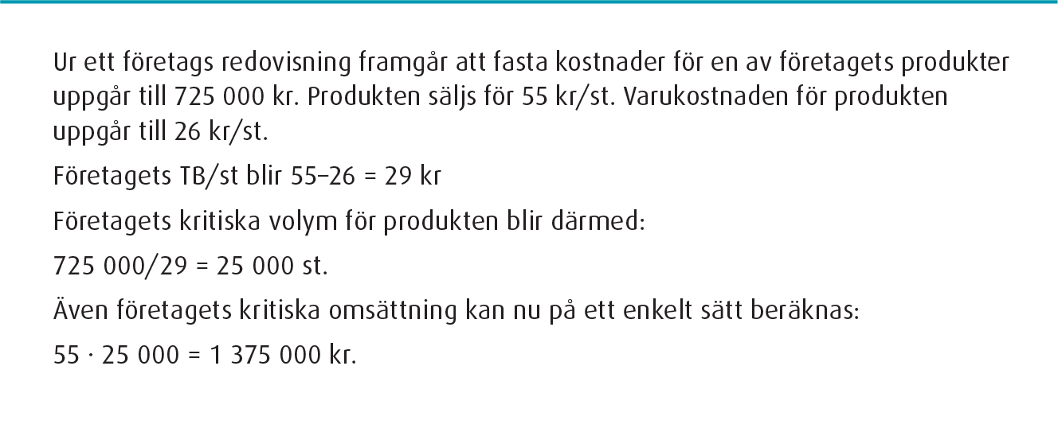
Nollpunkt II
Kapitel 12

Slide 52
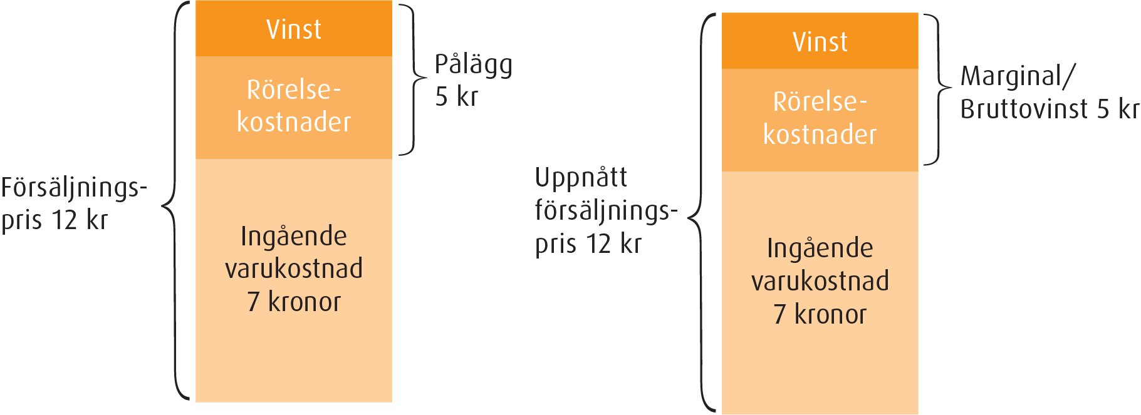
Prissättning
Kapitel 12

Slide 53
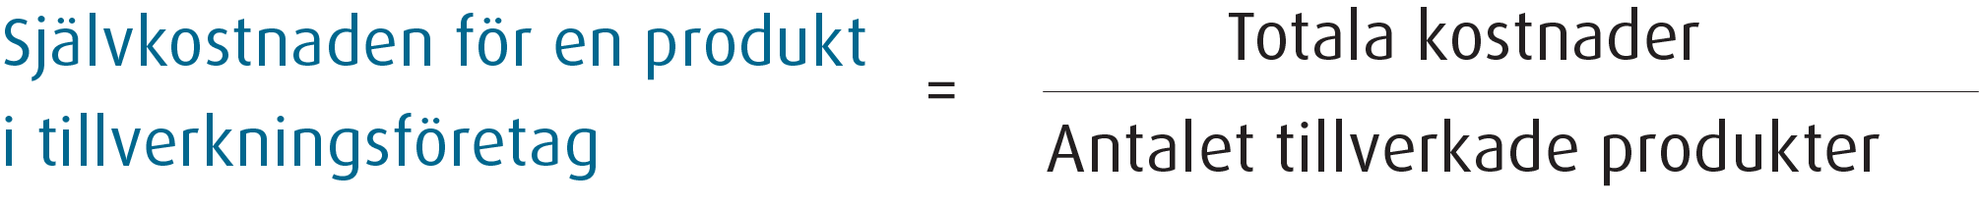

Självkostnadskalkylering
Kapitel 12

Slide 54
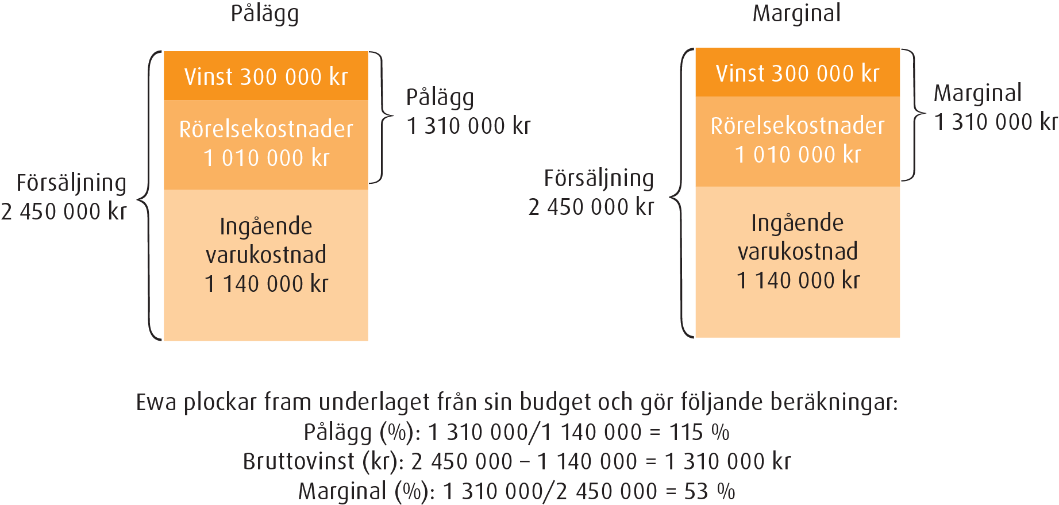
Pålägg och marginal
Kapitel 12

Slide 55
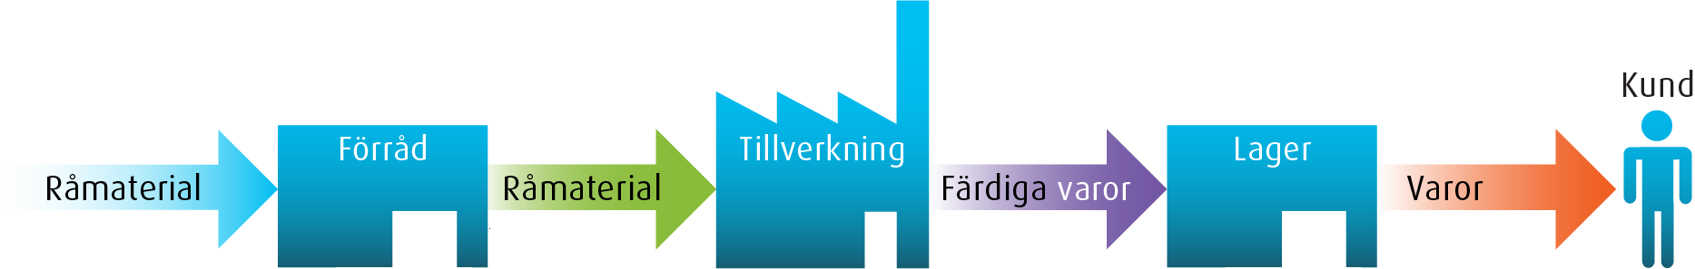
Produktionsprocess
Kapitel 12

Slide 56
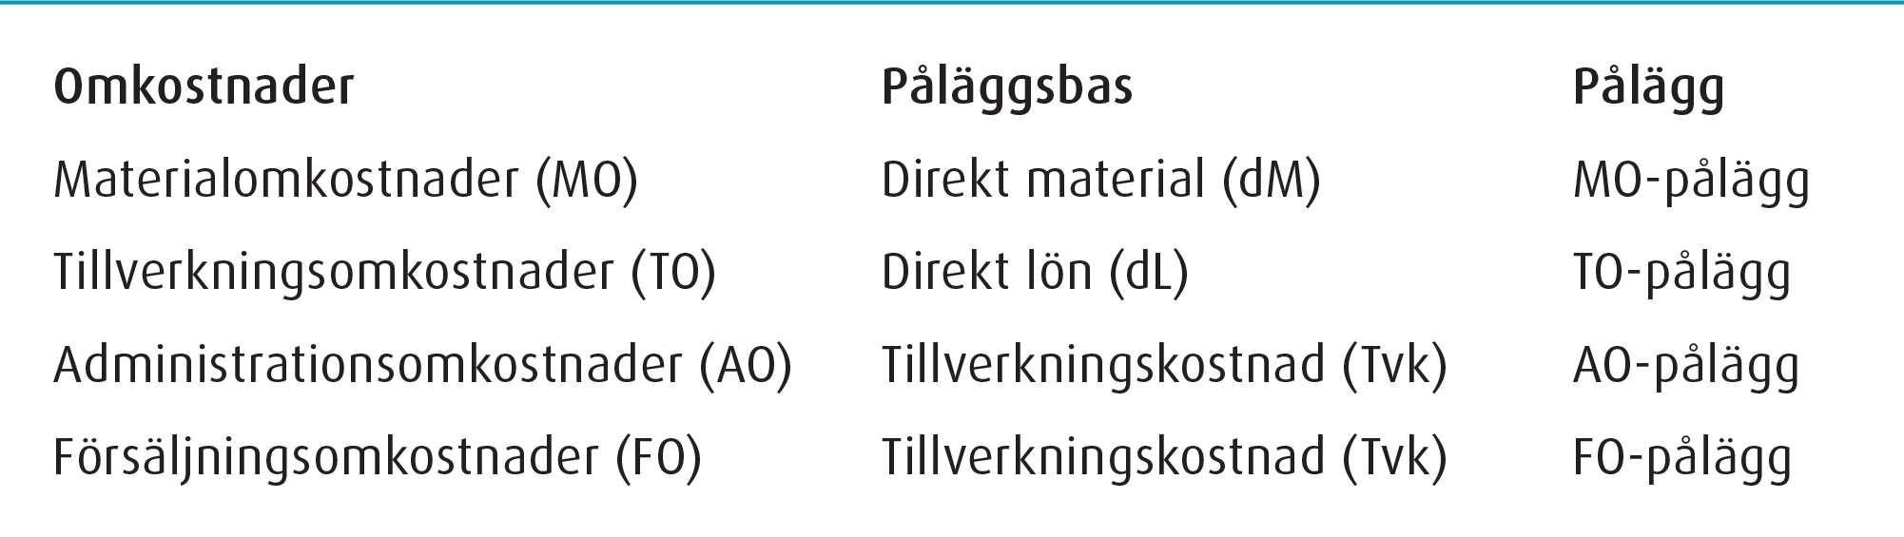
Pålägg I
Kapitel 121

Slide 57
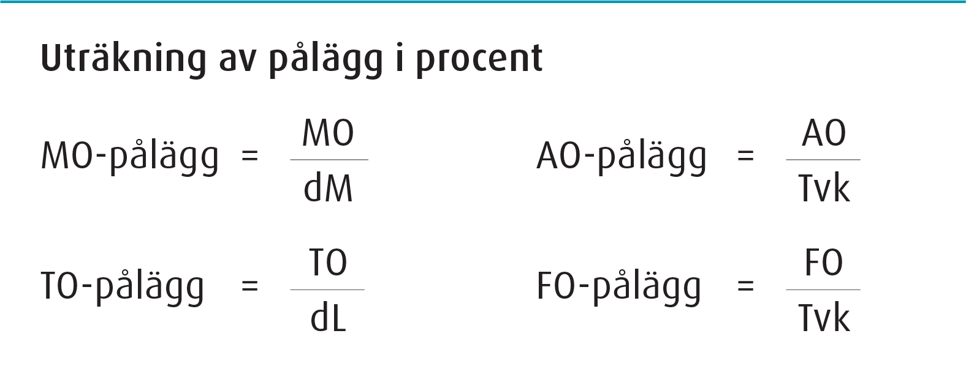
Pålägg II
Kapitel 12

Slide 58
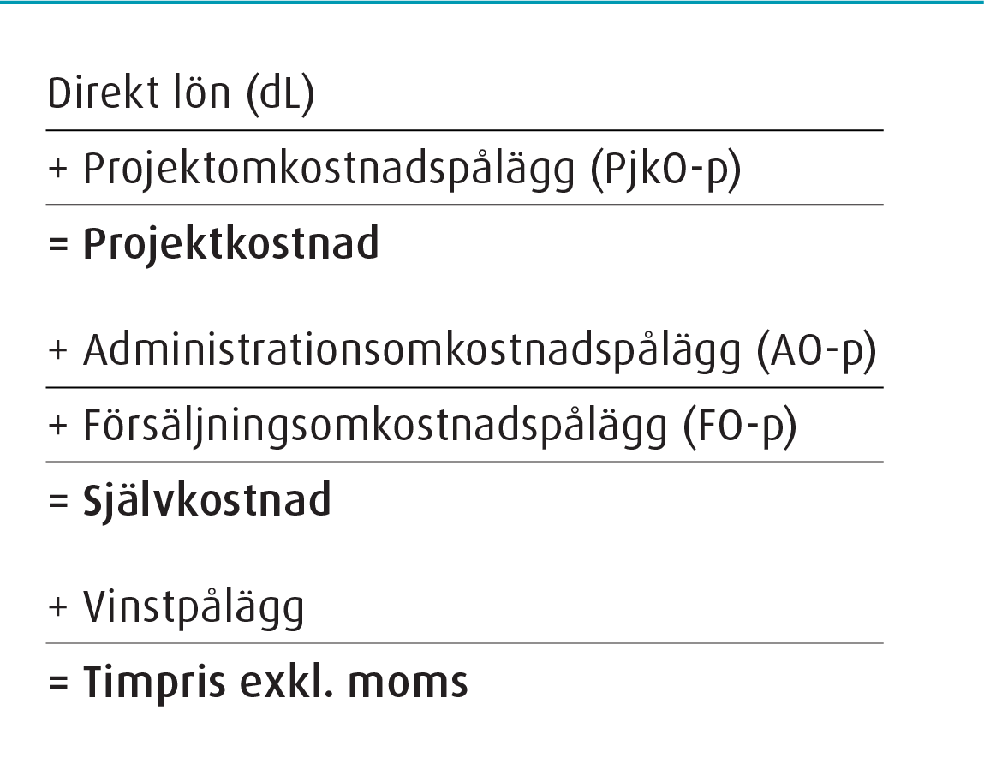
Självkostnadskalkyl i tjänsteföretag
Kapitel 12

Slide 59

Beställningspunkt I
Kapitel 13

Slide 60

Beställningspunkt II
Kapitel 13

Slide 61

Investeringar
Kapitel 13

Slide 62

Pay-off metoden
Kapitel 13

Slide 63

Nuvärdemetoden I
Kapitel 13

Slide 64

Nuvärdemetoden II
Kapitel 13

Slide 65

Att sluta avtal
Kapitel 13

Slide 66

Leveransvillkor
Kapitel 13

Slide 67

Löpande bokföring och verifikationer
Kapitel 14

Slide 68

Sidoordnad redovisning
Kapitel 14

Slide 69

Viktiga uppgifter på fakturan
Kapitel 14

Slide 70

Tre typer av affärshändelser
Kapitel 14

Slide 71

Dubbel bokföring
Kapitel 15

Slide 72

Kontoplanen I
Kapitel 15

Slide 73

Kontoplanen II
Kapitel 15

Slide 74

Att bokföra
Kapitel 15

Slide 75

Några viktiga bokföringsregler
Kapitel 15

Slide 76

Kundfakturor
Kapitel 15

Slide 77

Reklamationer
Kapitel 15

Slide 78

Leverantörsfakturor
Kapitel 15

Slide 79

Utgiftskonton
Kapitel 15

Slide 80

Utgiftskonton
Kapitel 15

Slide 81

Momsredovisning
Kapitel 15

Slide 82

Skattekonto
Kapitel 15

Slide 83

F-skatt
Kapitel 15

Slide 84

A-skatt I
Kapitel 15

Slide 85

A-skatt II
Kapitel 15

Slide 86

Dröjsmålsräntor
Kapitel 15

Slide 87

Kolumndagbok
Kapitel 15

Slide 88

Balansekvation
Kapitel 16

Slide 89

Periodisering
Kapitel 16

Slide 90

Lagervärde I
Kapitel 16

Slide 91

Lagervärde II
Kapitel 16

Slide 92

Lagervärde III
Kapitel 16

Slide 93

Resultaträkningen
Kapitel 16

Slide 94

Rörelsens kostnader
Kapitel 16

Slide 95

Lönsamhet
Kapitel 17

Slide 96

Rörelsemarginal, nettovinstmarginal och bruttovinstmarginal
Kapitel 17

Slide 97

Företagets betalningsförmåga
Kapitel 17

Slide 98

Personalrelaterade nyckeltal
Kapitel 17

Slide 99
GRI (Global reporting initiative)
Ramverk för hållbarhetsrapportering
Ekonomisk hållbarhet
Ekologisk hållbarhet
Social hållbarhet
Kapitel 17

Slide 100

Företagets likviditetsplanering
Kapitel 18

Slide 101

Likviditetsbudgeten
Kapitel 18

Slide 102

Balansbudgeten
Kapitel 18

Slide 103
Kortsiktig motivation
fysisk och psykisk arbetsmiljö
löneökningar
tekniska hjälpmedel.
Kapitel 19

Slide 104
Långsiktig motivation
stimulerande arbetsuppgifter
inﬂytande och självbestämmande över arbetstakt och arbetsmetoder
utvecklingsmöjligheter och ökat ansvar
upplevelse av överblick och mening i arbetet
samarbete och gemenskap med arbetskamrater.
Kapitel 19

Slide 105

Funktionsorganisation
Kapitel 19

Slide 106

Linje-stabsorganisation
Kapitel 19

Slide 107

Geograﬁsk organisation
Kapitel 19

Slide 108

Organisationsformer
Kapitel 19

Slide 109
Anställningsformer
Tillsvidareanställning
Visstidsanställning
Vikariat
Säsongsanställning
Provanställning
– tidsbegränsning efter 67 år
Kapitel 19

Slide 110


Bonuslön – en modell
Kapitel 19

Slide 111

Arbetstid
Kapitel 19

Slide 112
Arbetsrätt
Semesterlagen
Arbetsmiljölagen
Lagen om anställningsskydd (LAS)
Medbestämmandelagen (MBL)
Kapitel 19

Slide 113

Marknadssnurran
Kapitel 20

Slide 114

AIDAS
Kapitel 20

Slide 115
Reklambudskapet
Utgå från affärsidén
Säg det viktiga i rubriken
Man måste inte säga allt
Använd bilder
Skriv enkelt
Avsändare
Kapitel 20

Slide 116

Reklam
Kapitel 20

Slide 117

Något att tänka på
Kapitel 20

Slide 118
Marknadsföringsstrategier
Produktionsorientering
Försäljningsorientering
Marknadsorientering
Kapitel 20

Slide 119

De fyra P:na
Kapitel 20

Slide 120

Grundregler för god reklam
Kapitel 20

Slide 121
Sverige – en del av Europa
Inom EU råder fri rörlighet, EU:s fyra friheter, för:
Varor
Tjänster
Kapital
Arbetskraft
Kapitel 21

Slide 122
Cosme
förbättra tillgången på kapital
stödja internationalisering och tillträde till marknader
skapa en miljö som gynnar konkurrens
främja ett företagsvänligt klimat.
Kapitel 21

Slide 123

Sveriges varuimport
Kapitel 21

Slide 124
Att våga sig ut i världen
Svensk Exportkredit, SEK
Exportkreditnämnden, EKN
Business Sweden (Exportrådet)
Kapitel 21

Slide 125

Betalningstider i några EU-länder
Kapitel 21

Slide 126

Kursvinst eller kursförlust
Kapitel 1

Slide 127

Vem kan stoppa fiffelkarusellen?
Kapitel 1

Slide 128
Att avveckla bolag
Likvidation
Konkurs
Företagsrekonstruktion
Betalningsföreläggande
Kapitel 1

